Slide 1
Nutanix基盤の構築自動化
v2020.07.09 : Yuichi Ito

Slide 2
目次
インフラ自動化の全体像
リモート機器のCLI操作(解説+ハンズオン)
Nutanix ClusterのAPI操作(解説+ハンズオン)
0からの自動化されたNutanix基盤の構築手法
Foundation を API で実施する
EULA(初期登録)をAPIで実施する
初期セットアップをAPIで実施する
ホストの電源管理(全停止/起動)
インフラ自動化サービスの構築例(Nutanix-Japan)
13:00
13:30
14:30
16:00
17:00終了
追加QA

Slide 3
演習環境について
演習用
コード
提供される環境の場合
SSHかGUI接続
第二部
Paramiko
ローカル
PC
CVM
Client VM
(Linux)
第三部
REST API
Cluster
Nutanix POC環境
もしくは自前で用意

Slide 4
Nutanix Japanの自動化のコード
内容は保証はできませんが、公開しております
https://github.com/nutanix-japan/lab_automation
コードについては5章で具体的な自動化のサービス開発例で題材として一部をとりあげます
「automation_training」というディレクトリに本資料と演習も含めたサンプルコードがあります

Slide 5
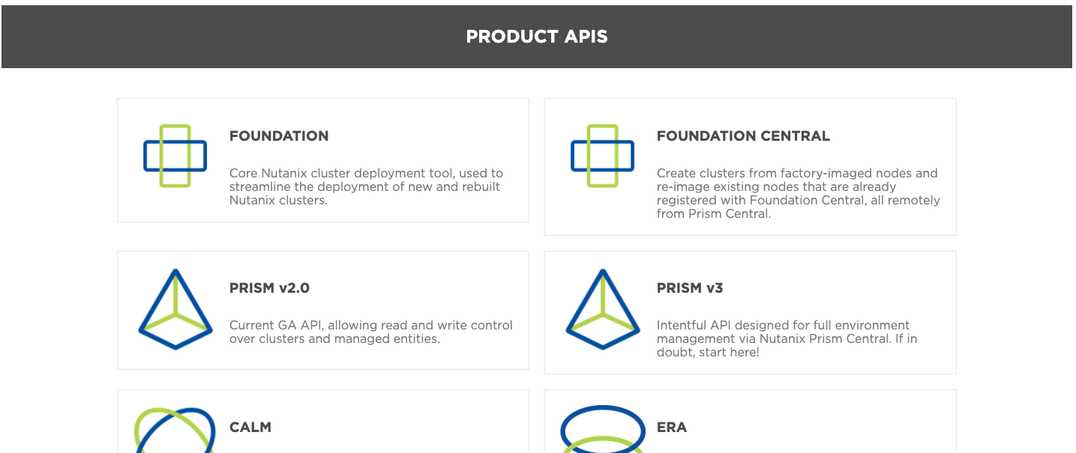
APIの参考ページ
Nutanix Portalのドキュメント
Nutanix Developer Portal: https://www.nutanix.dev/

Slide 6
第1部 インフラ自動化の全体像とNutanix

Slide 7
この章のゴール
インフラ自動化の全体像を把握
なにを自動化するかにより、どのようなツールを使うか把握
自動化をどのようにプログラムで実装するか
代表的なツールの把握
クライアントとサーバーでデータをやりとりする方法の把握

Slide 8
そもそもインフラ自動化ってなに?
一般的(アプリ屋)
「インフラ」の構築や運用を自動化すること
インフラの定義はおおまかに2種類
OSより上の世界のインフラ(DBやミドルウェアなど)
OSより下の世界のインフラ(ネットワーク、仮想化基盤など)
やりたいことにより実現手法やツールが異なる
専門的(インフラ屋)
本トレーニングの内容
アプリケーション
(DB、ミドルウェア、開発中のサービス)
自動化の場所により、インフラ自動化は
全く異なるものとなる。
アプリ屋が言う「インフラ自動化」は主に最上位層
インフラ屋の自動化は最下位層
OSはアプリ屋もインフラ屋もやる
OS (仮想マシン、インスタンス)
インフラ基盤
(クラウドや仮想化、ネットワークなど)

Slide 9

自動化のメリット
マニュアル操作の人的コストを削減する
定形作業の量をこなせる
定形作業がはやくこなせる
例)レガシー環境での本番環境用の仮想マシンの払い出し
作業
仮想化
エンジニア
作業エンジニア
or
ユーザー本人
目的
ネットワーク
エンジニア
自動化
セキュリティ
エンジニア
自動化
X 分
X 秒
X 時間、X 日
手動

Slide 10
自動化の大前提
人間が「簡単」に実現できないことは自動化できない
手順書相当のものを定義なりプログラムに落とし込む
実現難易度を低下させる
基盤にクラウド(パブリック/プライベート)を選ぶ。基盤自体がすでに半自動化されているため
構築や運用ルール自体を簡素化する(条件分岐を減らす)
レガシーな手法ではなく比較的新しい手法を使う
作成と参照
作成
プログラム
構成管理の定義
手順書
エンジニア
臨機応変に対応できる
作業に時間がかかる
自動化
臨機応変に対応できない
「定形」作業が高速

Slide 11
OSより「上」のレイヤの自動化の目的
サービスやアプリの品質向上
複雑なインストール作業(パッケージのインストールや設定ファイルの編集)を手動で実施しない
常に綺麗な安定した環境を低コスト(手軽,迅速)に使える
前提として安定的な基盤(オンプレ、パブリッククラウド)があり、そのレイヤは自動化の対象外
アプリケーション
(DB、ミドルウェア、開発中のサービス)
手順書で手動で既存
マシンの更新
構成定義ファイルを使って、
ツールでマシンを更新など
レガシー手法
OS (仮想マシン、インスタンス)
自動化

Slide 12
OSより「下」のレイヤの自動化の目的
前提: 基盤は上のレイヤほど頻繁な作り直しは発生しない
構築コストの低減
運用コストの低減(主流)
OS
OS
OS
OS
手順書に従って
クラウド基盤の構築。
マシンやネットワークを
ブラウザGUIで作成する
クラウド基盤など
定義された構成で
クラウド基盤を自動構築。
定義された構成のマシンや
ネットワークを自動作成。
Network
一般的な手法
自動化を使った手法

Slide 13
どこで自動化を実施するか
ローカルホスト
シンプル
リモートホスト
多数の環境を自動化する場合の主流
自動化ツールの恩恵を受けるためWindowsよりLinuxがよい
どのようにして接続するか
アプリ
自動化プログラム
OS
操作
リモートマシン
インフラ基盤
自動化の
ターゲット

Slide 14
自動化サービスをどう動かすか
入門: スクリプトを手動で起動(本トレーニング)。簡単に実現可能だが、自動化を利用できる管理者が限られる
本格的: 自動化を実施するアプリケーション(ブラウザベースのサービスが多い)を作成。開発が大変だが利用が簡単
管理者 + ユーザー
プログラム
(スクリプト)
プログラム
(ブラウザアプリ)
インフラ
管理者
OS
OS
ブラウザでアクセス
ボタンなどで操作
SSHで操作端末にログイン
コマンド操作でプログラムを起動
入門的な手法
本格的な手法

Slide 15
インフラ自動化の手法の体系図
REST API等はこれらの
ツールのいくつかを
使う手法(作法)
宣言的
構成管理ツール
(Ansible, Nutanix Calmなど)
CI/CD
(Jenkinsなど)
コンテナと
オーケストレーション
(Docker, Kubernetesなど)
プロビジョニング
(AWS CloudFormation, HashiCorp
Terraform, Nutanix Calmなど)
クラウドの
マネージドサービス
(AWS RDS, Nutanix Eraなど)
インフラ寄り
基盤自体の独自API, 独自CLI
(Foundation API, Nutanix APIなど)
アプリ寄り
シェルスクリプト
手続き的

Slide 16
手法: OSのコマンドを使うスクリプト
古典的な自動化の手法
例: 新規Linuxへのパッケージ郡のインストールとセットアップ
各コマンドは「標準入力によるパラメーターの指定」を避けてオプションなどで「1ライナー」で実施するのがよい
1ライナー実現に便利なシェル機能やコマンド
パイプ
リダイレクト
cat コマンド
yesコマンド
teeコマンド

Slide 17
手法: コマンドの良い例、悪い例
# yum install nmap
Failed to set locale, defaulting to C
...
Total download size: 2.8 M
Installed size: 9.7 M
Is this ok [y/N]:
# yum install -y nmap
Failed to set locale, defaulting to C
...
Total download size: 2.8 M
Installed size: 9.7 M
Downloading Packages:
...
Complete!
パッケージインストールの自動化しくにい例
パッケージインストールの自動化しやすい例
# ssh-keygen
Generating public/private rsa key pair.
Enter file in which to save the key (/root/.ssh/id_rsa):
Enter passphrase (empty for no passphrase):
Enter same passphrase again:
Your identification has been saved in /root/.ssh/id_rsa.
Your public key has been saved in /root/.ssh/id_rsa.pub.
The key fingerprint is:
17:20:66:96:9f:63:b9:3d:09:5f:...
# ssh-keygen -q -f /root/.ssh/id_rsa -N ''
#
SSH鍵作成の自動化しやすい例
標準入力なし
鍵の指定
パスフレーズの指定
SSH鍵作成の自動化しにくい例

Slide 18
手法: 製品の独自CLI
アプリや製品ごとに用意されているCLI
短いコマンドで必要な機能を実現できるので、ユーザーの日常操作だけでなく、スクリプトやプログラムに組み込むと強力
例
DataBaseの操作コマンド
Nutanixのncli, acli, vSphereのCLI

Slide 19
手法: 専用API
各製品が外部操作を目的に公開しているAPI
後述のREST APIを使わない場合は、APIを操作するライブラリ(例えばJava)とともに公開していることが多い
ミドルウェア系のサービス(データベース)などに多い
例
Mongo DB
Redis
Object Storage
ライブラリ
(API定義)
サービス
(Mongo DBなど)
通信(ユーザーにとっては
通常はブラックボックス)
利用
自作
プログラム

Slide 20
手法: REST API
REST APIはhttpを使ったAPIの呼び出し(共通プロトコル)
httpが使えるプログラミング言語(主要言語はほぼ全て)であれば、どれでもAPIを利用できる
REST APIでどのような機能を提供するかは製品やアプリケーションで異なるが、プロトコル(手順)レベルでは大差ない
例
Nutanix(仮想マシンの作成)
VMware
Cisco
サービスごとに
異なる具体的なAPI
サービス
(Nutanixなど)
プログラム
REST API
通信の共通規格(プロトコル)
HTTPを利用
HTTPメソッドの使い方の規定

Slide 21
補足: Ansible
OSレベルの構築自動化の定番
「あるべき姿」を定義すると、その状態になるための動作(パッケージのインストールや更新)を自動で実施してくれる
シェルスクリプトだと煩雑になる条件分岐をAnsibleが吸収してくれるため、目的を実現する難易度が下がる
Nutanix上のVM(Windows含む)にも利用可能
Linux1
(状態A)
Linux1
(状態C)
Playbook
(定義書)
状態Cにする
Ansibleの適用
Ansibleの適用後
Linux2
(状態B)
Linux2
(状態C)

Slide 22
補足: コンテナ(Dockerなど)
アプリレイヤーの自動化の定番。構築するサービスの部品
OS上に可搬性のある軽量OS(表面)のイメージ(テンプレート)を複数展開できる。展開したイメージがコンテナと呼ばれる
Nutanix上でも利用可能(Ansibleなどでホスト構築するとよい)
コンテナ
コンテナ
イメージ(テンプレート)の
リポジトリ
コンテナ
コンテナ
コンテナエンジン
コンテナエンジン
サービスを本番に
展開するコストが
激減する
OS
OS
開発作業
開発環境
本番環境

Slide 23
補足: コンテナオーケストレーション(k8sなど)
コンテナ(部品)を束ねてサービスやアプリを構築する
複雑に絡み合うコンテナを人間がコントロールするのは手間がかかるので、利用法を定義して、オーケストレーションツールにそれを勝手に実現させる(トラブルがあれば勝手に修復)
コンテナ
コンテナ
コンテナ
コンテナ
コンテナ
コンテナ
コンテナ
コンテナ
複数コンテナで構成されるアプリケーション
オーケストレーターで連携のための構成を定義

Slide 24
送る/受け取る情報(データ)の扱い
構成情報の管理や、APIでのパラメーター渡しに使うデータの形式が必要
よくある形式
JSON
XML
YAML
独自形式

Slide 25
JSON
JavaScriptでデータを表現するのに使われていた形式
他のプログラミング言語やサービスにも広く採用されている
REST APIではJSONを使うことが多い
JSONの特徴
中括弧({})でキーとバリューを対応付ける
キーには文字列型を使うことが多く、バリューは様々な原始的な型(数値, 文字列, boolなど)が使われる
バリューに配列や中括弧{}を持たせることもできる
中括弧の要素は順序が不定だが、配列は順序がある

Slide 26
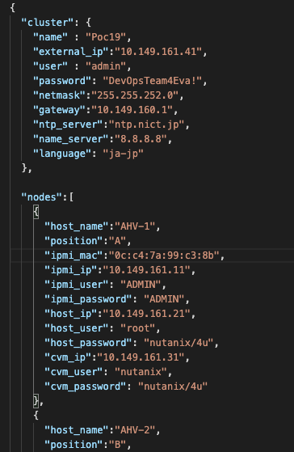
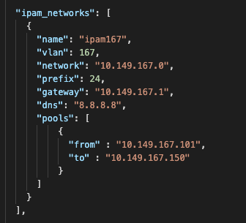
JSONのサンプル
JSONで定義されたクラスター構成から抜粋

Slide 27
YAML
JSONに似ているが、中括弧や大かっこではなく、インデントで構造を定義する
構成定義ファイル(AnsibleやDocker, Kubernetesなど)で利用されることが多い

Slide 28
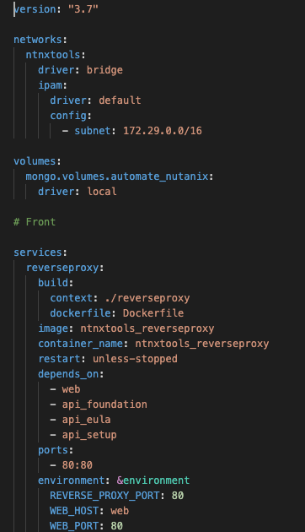
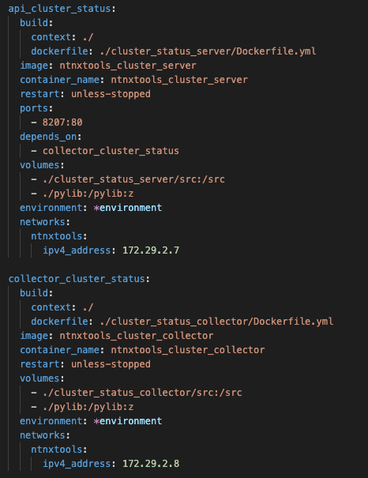
YAMLのサンプル
YAMLで定義された自動化アプリケーションから抜粋

Slide 29
自動化ツールのおすすめの使い分け
基盤操作
とりあえず使いたい: 独自CLIをParamikoで呼び出す
より複雑なシステムを構築したい: APIの利用を検討(CLIよりもAPIのほうが難しいが、柔軟性がありデータ操作しやすい)
冪等性が欲しい: Ansibleの製品向けモジュール(Networkなど)
OSのセットアップ
Ansibleもしくはデプロイツール
アプリケーションの開発と運用
OS上ではなくコンテナ(Docker)上に構築する
大規模な場合はKubernetesで管理する
マネージドサービス(DBやストレージ)

Slide 30
第2部 リモート機器のCLI操作

Slide 31
この章のゴール
PythonとParamikoモジュールを使ってリモートシステムにログインしてコマンドを発行し、結果を取得する
JSONの処理について学ぶ
Nutanixの独自CLI(ncli)を発行して結果をJSONで取得。それをPythonで処理をする

Slide 32
リモート機器の操作手法
手法は様々で利用が簡単なツールを選ぶべき
複雑化する可能性があるのであれば、プログラム内で直接使えるツールを選ぶべき
本トレーニングではParamikoを利用
Pythonで直接利用できるSSHのライブラリ
リモートでコマンドを発行し、結果を取得できる
数行の自動化プログラム
バッチ
シェルスクリプト
複雑な自動化プログラム
プログラミング言語
リモート操作ライブラリ
ツールの使い分け

Slide 33
参考: SSHでのリモートコマンド発行
sshコマンドに続けてリモートで発行するコマンドを実行
鍵登録していないとパスワードが聞かれる(自動化しづらい)
標準出力と標準エラー出力が交じる
$ ssh nutanix@10.149.11.41 uname -a
The authenticity of host '10.149.11.41 (10.149.11.41)' can't be established.
ECDSA key fingerprint is SHA256:tKejeRLXq9u+zPY4BQMXyHF/qOqsQuWkRBsvA/lU8ig.
Are you sure you want to continue connecting (yes/no)? yes
Warning: Permanently added '10.149.11.41' (ECDSA) to the list of known hosts.
Nutanix Controller VM
nutanix@10.149.11.41's password:
Linux ntnx-15sm60250162-b-cvm 3.10.0-862.14.4.el7.nutanix.20190515.cvm.x86_64 #1 SMP Wed May 15 22:19:47 UTC 2019 x86_64 x86_64 x86_64 GNU/Linux
$ ssh nutanix@10.149.11.41 "cat /proc/meminfo | grep -i memtotal"
Nutanix Controller VM
nutanix@10.149.11.41's password:
MemTotal: 20560024 kB

Slide 34
参考: SSHの鍵登録のやりかた
接続先マシンユーザーの「~/.ssh/authorized_keys」に接続元の公開鍵を登録するとパスワードが聞かれない
手動よりも「ssh-copy-id」コマンドが楽でおすすめ
AnsibleやDocker(リモートホスト操作)などでも鍵登録が必要な操作があるので、事前に鍵を交換しておくとよい
$ ssh-copy-id root@10.149.245.105
/usr/bin/ssh-copy-id: INFO: Source of key(s) to be installed: "/Users/yuichi/.ssh/id_rsa.pub"
root@10.149.245.105's password:
Number of key(s) added: 1
Now try logging into the machine, with: "ssh 'root@10.149.245.105'"
and check to make sure that only the key(s) you wanted were added.
$ ssh root@10.149.245.105 uname -a
Linux test-yuichi 3.10.0-1062.el7.x86_64 #1 SMP Wed Aug 7 18:08:02 UTC 2019 x86_64 x86_64 x86_64 GNU/Linux

Slide 35
参考: Expectによる対話シェルの処理
標準入出力を用いた自動化手法
人間の代わりにシェル出力に応じた応答を実施
Expectコマンドと処理の定義
実行
expect -c "
spawn ssh nutanix@10.149.11.31 uname -a
expect \"password:\"
send \"nutanix/4u\n\"
expect \"$\"
exit 0
"
$ ./lesson01_expect.sh
spawn ssh nutanix@10.149.11.31 uname -a
Nutanix Controller VM
nutanix@10.149.11.31's password:
Linux ntnx-15sm60250162-a-cvm
3.10.0-862.14.4.el7.nutanix.20190515...
lesson01_expect.sh

Slide 36
Paramikoによるリモート機器のコマンド発行
ParamikoはSSHでリモート機器を操作するPythonライブラリ
パスワード認証などを回避してくれるため鍵なしでも「接続先IP, ユーザー名, パスワード及び実行コマンド」で結果を得れる
SSH接続先の
ホスト
Paramiko
(ライブラリ)
プログラム
SSH
コマンド
SSH周りの処理を隠蔽
ユーザー名とパスワード入力など

Slide 37
Paramikoのインストール
Python3のインストール
paramikoモジュールのインストール
root@ubuntu:~# apt install -y python3 python3-pip
Reading package lists... Done
Building dependency tree
Reading state information... Done
python3 is already the newest version (3.8.2-0ubuntu2).
python3-pip is already the newest version (20.0.2-5ubuntu1).
0 upgraded, 0 newly installed, 0 to remove and 1 not upgraded.
root@ubuntu:~# pip3 install paramiko
Requirement already satisfied: paramiko in /usr/local/lib/python3.8/dist-packages (2.7.1)
Requirement already satisfied: ...
root@ubuntu:~# python3
Python 3.8.2 (default, Apr 27 2020, 15:53:34)
>>> import paramiko
>>>
Paramikoが正常にインストールできていなければエラーが発生

Slide 38
Paramikoの利用手順(1) : 概要
SSH Clientのオブジェクトを作成
SSHの接続先の鍵情報の管理方法を設定
connectで接続する
exec_commandでコマンドを実行。標準出力オブジェクトを得る
標準出力オブジェクトから結果を文字列として取得
closeで接続を閉じる
import paramiko
client = paramiko.SSHClient()
client.load_system_host_keys()
client.set_missing_host_key_policy(paramiko.AutoAddPolicy())
client.connect('10.149.11.31', username='nutanix', password='nutanix/4u', timeout=3.0)
(stdin, stdout, stderr) = client.exec_command('uname -a')
print(stdout.read().decode())
client.close()

Slide 39
Paramikoの利用手順(2) : SSHクライアントの作成
Paramikoを利用するための準備
Python3をインストールする
pip3でparamikoモジュールをPythonにインストールする(pipはPythonのパッケージ管理ツール。yumやaptみたいなもの)
プログラムでの利用
import文でparamikoモジュールを読み込み
SSHClient関数でSSHクライアントオブジェクトを作成
import paramiko
client = paramiko.SSHClient()

Slide 40
Paramikoの利用手順(3) : ホストキーの設定
リモートホストに接続するまえにSSHの「つなぎますか? yes/no」の要求を避けるための設定が必要
標準的なSSHの接続先の公開鍵鍵登録の設定
ホストの鍵設定を読み込む: load_system_host_keys()
新規接続先をどう扱うか指定: set_missing_host_key_policy()
自動で鍵登録をするポリシー: paramiko.AutoAddPolicy()
import paramiko
client = paramiko.SSHClient()
client.load_system_host_keys()
client.set_missing_host_key_policy(paramiko.AutoAddPolicy())

Slide 41
Paramikoの利用手順(4) : 対象ホストへの接続
SSHクライアントで対象ホストに接続
必要なパラメーター
IP
ユーザー名
パスワード
タイムアウト(必須ではないが指定が望ましい)
client.connect(
'10.149.11.31',
username='nutanix',
password='nutanix/4u',
timeout=3.0
)

Slide 42
Paramikoの利用手順(5) : コマンドの実行
接続後にexec_commandメソッドでコマンドを実行
その操作に関わる入出力オブジェクトが返り値で得られる
返り値
標準入力: キーボード入力をしたいときに使う
標準出力: コマンドの表示結果を得たいときに使う
標準エラー出力: コマンドのエラー出力を得たいときに使う
(stdin, stdout, stderr) = client.exec_command('uname -a')

Slide 43
Paramikoの利用手順(6) : 標準出力の取得
2種類の取得方法(ほぼファイル読み込みと同じ)
read関数でまとめてバイト列を取得(それを文字列に変換)
forループで一行ずつ文字列を取得。コマンド出力が長い場合はこちらがおすすめ(割愛)
補足: バイナリ文字列をdecodeすると文字列にできる
print(stdout.read().decode())
標準出力をすべて読み込み(出力が終わるまでプログラムはストップ)
得られたバイナリの出力をUTF-8の文字列へデコード

Slide 44
接続のクローズ
コマンド発行と結果取得を任意の回数繰り返し、リモートホストが用済みになったら接続を切る
接続を切らないとParamikoの内部リソースが開放されない場合があるので、必ずcloseメソッドを呼び出すこと
client.close()
コマンド発行ごとにクローズせずに何度もexec_commandと出力の読み込みを繰り返してもよい。
最後にクローズすること。

Slide 45
Paramiko利用時の注意点
ホスト追加のポリシーがないと、新規ホスト接続時にエラー終了する
exec_commandを高速に連続で呼ばないこと。結果を全て取得し終わる(readの呼び出し)か、終わることが想定される時間までtime.sleep関数で待つなどしないとエラー
勝手に接続が開放されないので、closeメソッドを呼ばないとリソースリークが発生して内部スレッドがどんどん増え、CPUやメモリを無駄に消費する

Slide 46
Paramikoを呼び出すラッパー関数のサンプル
今までの定義を呼び出すごとに毎回書くのは面倒
コマンドを引数で受け取り、得られた出力を文字列で返すラッパー関数を作成すると便利
def exec_command(ip, user, password, command):
client = paramiko.SSHClient()
client.set_missing_host_key_policy(paramiko.AutoAddPolicy())
client.connect(ip, username=user, password=password, timeout=3.0)
(stdin, stdout, stderr) = client.exec_command(command)
output = stdout.read().decode()
client.close()
return output

Slide 47
演習
paramikoを使って以下のコマンド結果を取得する
cat /proc/cpuinfo
cat /proc/meminfo
接続先: ClusterのVIP(CVMのどれか)
さきほど提示したラッパー関数を使うと簡単

Slide 48
PythonプログラムでJSONを処理する
ParamikoでのNutanix操作、REST APIでのNutanix操作ではJSON形式のデータのやりとりが頻発する
各プログラミング言語で専用のライブラリがあるが、Pythonでは辞書型とjsonモジュールのみで処理可能
json.loads関数で文字列のJSONを辞書型に変換する
json.dumps関数で辞書型を文字列のJSONに変換する
外との通信の際には文字列のJSONを使い、Pythonのプログラム内では辞書型を使うのが一般的

Slide 49
JSON利用のサンプル(1): JSON Text -> Dict
ファイルに書かれているテキスト(中身はJSON)の読み込み
文字列のJSONをPythonの辞書型に変換
import json
with open('input.json') as fin:
text = fin.read()
d = json.loads(text)
print(d)
print()
print(d['children'][0]['name'])
{
"name": "taro",
"age": 40,
"children": [
{"name":"ichiro", "age": 10},
{"name":"jiro", "age": 5}
]
}
$ python3 load_json.py
{'name': 'taro', 'age': 40, 'children': [{'name': 'ichiro', 'age': 10}, {'name': 'jiro', 'age': 5}]}
ichiro

Slide 50
JSON利用のサンプル(1): Dict -> JSON TEXT
Pythonのプログラム内ではJSONを辞書型として使う
保存したりネットワークなどで送る際はテキストに変換
import json
d = {
"uuid": "f7a54088-9860-458b-a723-8b9e577f0c8f",
"name": "vm1",
"memory": "2048mb"
}
with open('out1.json', 'w') as fout:
fout.write(json.dumps(d))
with open('out2.json', 'w') as fout:
fout.write(json.dumps(d, indent=2))
{"uuid": "f7a54088-9860-458b-a723-8b9e577f0c8f", "name": "vm1", "memory": "2048mb"}
{
"uuid": "f7a54088-9860-458b-a723-8b9e577f0c8f",
"name": "vm1",
"memory": "2048mb"
}

Slide 51
ParamikoでNutanixを自動操縦する(1)
Linux的な利用法は可能
ncli(クラスタの操作)やacli(ハイパーバイザー(AHV)の操作)を使うと様々なNutanix独自の操作を呼び出せる
コマンド出力結果をJSON形式にすることで、通常の出力(人間向け)よりもプログラムで処理しやすくなる
acliのJSON出力取得法: オプションで「-o json」を指定
ncliのJSON出力取得法: オプションで「--json=true」を指定

Slide 52
ParamikoでNutanixを自動操縦する(2)
$ which ncli
~/prism/cli/ncli
NCLIやACLIはパスが通っていないと利用できない
遠隔操作時はパスをまず通す必要があり、それには専用のスクリプトを「source /etc/profile」として通す。もしくは絶対パスを利用する
$ ssh nutanix@10.149.161.31 "ncli cluster info"
bash: ncli: command not found
$ ssh nutanix@10.149.161.31 "source /etc/profile; ncli cluster info"
Cluster Id : 0005a8d1-abf6-a1d0-0000-000000011431::70705
Cluster Uuid : 0005a8d1-abf6-a1d0-0000-000000011431
...
$ ssh nutanix@10.149.161.31 "/home/nutanix/prism/cli/ncli cluster info"
Cluster Id : 0005a8d1-abf6-a1d0-0000-000000011431::70705
Cluster Uuid : 0005a8d1-abf6-a1d0-0000-000000011431
...

Slide 53
ncliのJSON出力例
ncli <コマンド> --json=true とすると、出力がJSONとなる
nutanix@NTNX-15SM60250162-A-CVM:10.149.11.31:~$ ncli host ls --json=true
{"data":[{"serviceVMId":"00058df6-b289-00c6-0000-000000007527::16986566","uuid":"a0dd6b68-25e5-48af-ab5f-e9ba62f67657","diskHardwareConfigs":{"1":{"serialNumber":"BTHC512000551P6PGN","diskId":"00058df6-b289-00c6-0000-000000007527::16986577","diskUuid":"fab33afc-96f9-4340-b76a-87b695feb335","location":1,"bad":false,"mounted":true,"mountPath":"/home/nutanix/data/stargate-storage/disks/BTHC512000551P6PGN",
...

Slide 54
acliのJSON出力例
acli -o json とすると、出力がJSONとなる
nutanix@NTNX-15SM60250162-A-CVM:10.149.11.31:~$ acli -o json host.list
{"status": 0, "data": [{"hypervisorName": "AHV", "schedulable": true, "hypervisorAddress": "10.149.11.21", "uuid": "a99e2678-3f60-4b37-b201-5d0cfd226ed5", "hypervisorType": "kKvm"}, {"hypervisorName": "AHV", "schedulable": true, "hypervisorAddress": "10.149.11.22", "uuid": "1a1d1102-64ab-4cc1-a736-684a4ed83464", "hypervisorType": "kKvm"}, {"hypervisorName": "AHV", "schedulable": true, "hypervisorAddress": "10.149.11.23", "uuid": "de80adb3-f889-4139-bd68-b6e1d974d036", "hypervisorType": "kKvm"}, {"hypervisorName": "AHV", "schedulable": true, "hypervisorAddress": "10.149.11.24", "uuid": "a0dd6b68-25e5-48af-ab5f-e9ba62f67657", "hypervisorType": "kKvm"}], "error": null}

Slide 55
サンプル
ncli host lsの結果をjsonでリモートから取得する
jsonをpythonのdictに変換
import json
import paramiko
IP = '10.149.161.41'
USERNAME = 'nutanix'
PASSWORD = 'nutanix/4u'
def exec_command(ip, user, password, command):
client = paramiko.SSHClient()
client.load_system_host_keys()
client.set_missing_host_key_policy(paramiko.AutoAddPolicy())
client.connect(ip, username=user, password=password, timeout=3.0)
(stdin, stdout, stderr) = client.exec_command(command)
output = stdout.read().decode()
client.close()
return output
output = exec_command(IP, USERNAME, PASSWORD, 'source /etc/profile; ncli --json=true host ls')
print(json.loads(output))

Slide 56
演習
CVMに接続して、データレジリエンシーステータスを取得するプログラムを書く
結果は文字列ではなく、辞書型にすること
ncliコマンド: ncli cluster get-domain-fault-tolerance-status type=node
辞書データ内のFREE_SPACEのnumberOfFailuresTolerableを取得する

Slide 57
さらなる発展
複数のコマンドをつなぎ合わせる処理の実装
例
コンテナの一覧を取得
ネットワークの一覧を取得
仮想マシンの一覧を取得
どの仮想マシンがどのコンテナを使っているか、どのネットワークに接続されているかをリスト形式などで分類表示する

Slide 58
第3部 REST APIの操作

Slide 59
REST APIの目次
前提知識: HTTP
リクエストとレスポンス
URLで対象のリソースを選択
HTTPメソッドで操作を選択
ヘッダーとボディで詳細な情報をやりとり
REST API
操作の種類(CRUD)とJSON
NutanixのGet(Read)操作
NutanixのPost(Create)操作
NutanixのPut(Update)操作
NutanixのDelete操作

Slide 60



HTTP 基礎: リクエストとレスポンス
HTTP : Hyper Text Transfer Protocol
Web(Internet)でデータをやりとりするためのプロトコル.
「HTTP クライアント」が 「HTTP サーバー」に対してリクエストを送る
「HTTPサーバー」が「HTTPクライアント」に対してレスポンスを返す
犬の画像ください
(1) HTTP Request. http://www.instagram.com/~
Network
(1) HTTP Response.
どうぞ

Slide 61
HTTP基礎: URL
URL(https://www.yahoo.co.jp/auction/)の中身
プロトコル: https (セキュアなHTTP)
サーバー名(ドメイン): www.yahoo.co.jp
サーバー内のパス : /auction/
補足
ポート番号は「https://www.yahoo.co.jp:8443/」などとドメイン後に指定。デフォルトのポートは指定不要
URLの後にはオプション情報が付与可能。JavaScriptやサーバーで利用可能「?key1=value1&key2=value2」など

Slide 62
HTTP基礎: メソッド
クライアントがサーバーに送るリクエストの「種類」
REST APIで使う主要なメソッド
GET : サーバーから情報を取得
POST : サーバーにデータを送信(ログイン情報など)
PUT : サーバーにデータを保存(画像ファイルの保存など)
DELETE : サーバーのデータを削除
その他のメソッド(REST APIではあまり使わない)
HEAD : GETと似ているが後述するヘッダのみを取得

Slide 63
HTTP基礎: レスポンスコード
サーバーがクライアントに送る処理結果のステータス。
2XX : 成功
200 : OK
201 : Created
202 : Accepted
204 : No Content
3XX : リダイレクション
302 : Found
304 : Not Modified
4XX : クライアントエラー
400 : Bad Request
401 : Unauthorized
403 : Forbidden
404 : Not Found
5XX : サーバーエラー
500 : Internal Server Error
503 : Service Unavailable

Slide 64
HTTP基礎: ヘッダとボディ
ヘッダ: リクエスト及びレスポンスのメタデータ
文字コード
どういったデータ形式か
いつ作成されたデータか
その他
ボディ: リクエスト及びレスポンスが送るメインのデータ
WebページのHTMLやCSS
画像データ
ユーザー情報
その他

Slide 65
HTTP基礎: リクエストのデータ形式
リクエスト行
GET /auction HTTP/1.1
Referer: https://www.google.com/
User-Agent: Mozilla/5.0
ヘッダ
ボディ
(必須ではない)
Network

Slide 66
HTTP基礎: レスポンスのデータ形式
HTTP/1.1 200 OK
ステータス行
cache-control: private
content-type: text/html; charset=utf-8
ヘッダ
<html lang="ja">
<head> ....
ボディ
Network

Slide 67
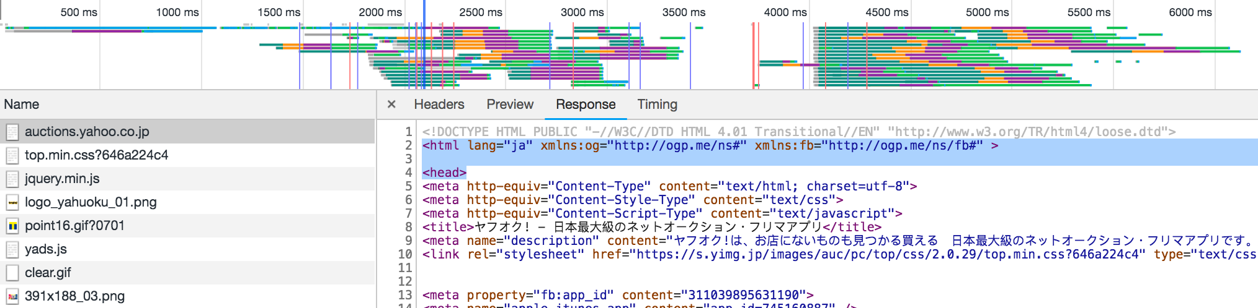
一般的なHTTP通信の流れ
ブラウザがWebページからHTMLをダウンロード
ブラウザがHTMLを解析
それが参照しているファイル群(CSS, JS, 画像など)をダウンロード

Slide 68
プログラムでHTTP通信を利用する
Pythonではrequestsを利用するのが一般的
pipでのインストールが必要
root@ubuntu:~# pip3 install requests
Requirement already satisfied: requests in /usr/lib/python3/dist-packages (2.22.0)
root@ubuntu:~# python3
Python 3.8.2 (default, Apr 27 2020, 15:53:34)
[GCC 9.3.0] on linux
Type "help", "copyright", "credits" or "license" for more information.
>>> import requests
>>> response = requests.get('http://www.yahoo.co.jp/')
>>> response.ok
True
>>> response.status_code
200
>>> response.text
'<!DOCTYPE html><html lang="ja"><head><meta charSet="utf-8"/><meta http-equiv="X-UA-Compatible" content="IE=edge,chrome=1"/><title>Yahoo! JAPAN</title><meta name="description" content="あなたの毎日をアップデートする情報ポータル。検索、ニュース、天気、スポーツ、メール、ショッピング、オークションなど便利なサービスを展開しています。"/>...

Slide 69
Requestsの基礎
res = requests.get(<URL>)
指定したURLにhttpでアクセスをおこない、レスポンスをオブジェクトとして返す
上記例ではレスポンスが変数resに格納されている
接続できない場合は例外(エラー)となる
レスポンスオブジェクト
これを調べることでサーバーからのレスポンスがわかる
res.ok : ステータスコードが400,500番台(エラー)でないか
res.status_code : ステータスコードを取得
res.text : レスポンスのボディをテキストで取得
res.json() : レスポンスのボディ(JSON形式と想定)をdictに変換した値を取得。JSON形式でなければエラーになる

Slide 70
補足
ブラウザでアクセスすると「このページは安全ではありません」と表示されるページがある
HTTPSを使っているのに証明書に問題がある場合。多くの「外部に公開されていないサイト」が該当
requestsも同じようにWarningを出すので、以下の記述で回避ができる
import urllib3
urllib3.disable_warnings(urllib3.exceptions.InsecureRequestWarning)
requestsが内部で使うurllib3モジュール
それが持つ「InsecureRequestWarning」をdisableにする

Slide 71
演習
googleのトップページのHTMLをrequestsで取得する
メソッドにはGET(ブラウザの通常のページアクセス)を利用
インタプリタで実施したことをPythonのプログラムで書く

Slide 72
REST APIとは
REST: REpresentational State Transfer
HTTPを使ってクライアントがリモートサーバーを使う技術
HTTPメソッドでCRUD(Create, Read, Update, Delete)を実現
HTTPのURLは操作対象の「リソース」を表す
ネットワーク一覧を下さい
GET http://<Prism-IP>/api/networks
HTTP Client
(Browser etc.)
Request
HTTP Server
(Instagram etc.)
Network
Response
はい。これが一覧です。
200 OK
- network-01
- network-02

Slide 73
リモート操作の種類: CRUD
「CRUD」はREST APIの4つの主要操作の頭文字
Create : HTTP Postを使ってリソースを「作成」
Read : HTTP Getを使って、リソースを「取得」
Update : HTTP Putを使って、リソースを「更新」
Delete : HTTP Deleteを使って、リソースを「削除」
リクエスト行
GET /auction HTTP/1.1
Referer: https://www.google.com/
User-Agent: Mozilla/5.0
ヘッダ
ボディ
一般的にPost, Putメソッドのみで利用
Deleteは一応使えるが、あまり使わない
Getでは使わない(プロトコル的にグレー)
ボディ
(必須ではない)

Slide 74
HTTP GET: ネットワーク一覧の取得
Bodyなし
GET https://10.149.27.41:9440/api/nutanix/v2.0/networks/
HTTP Client
(Browser etc.)
Request
HTTP Server
(Nutanix)
Network
Response
200
[
{"uuid": "0404272e-2b73-402e-898f-e17486eee091",
"name": "vlan.0 ",
"vlan_id": 0},
{"uuid": "585963ae-2b04-4a6c-b3e5-95ff3e99685b",
"name": "REST_NETWORK”,
"vlan_id": 0}
]
Body

Slide 75
HTTP Post: ネットワークの作成
{
"name":"TEST-POST",
"vlan_id":0
}
Body
ネットワーク作成
POST https://10.149.27.41:9440/api/nutanix/v2.0/networks/
HTTP Client
(Browser etc.)
Request
HTTP Server
(Instagram etc.)
Network
Response
201
{
"network_uuid": "85067be9-f415-44d6-8540-702b59749ead "
}
Body

Slide 76
HTTP Put: ネットワークの設定更新
{
"name":"TEST-PUT",
"vlan_id":100
}
Body
ネットワーク作成
PUT https://10.149.27.41:9440/api/nutanix/v2.0/networks/<NETWORK_UUID>
HTTP Client
(Browser etc.)
Request
HTTP Server
(Instagram etc.)
Network
Response
200
{
"value": true
}
Body

Slide 77
HTTP Delete: ネットワークの削除
{
"name":"TEST-PUT",
"vlan_id":100
}
Body
ネットワーク作成
PUT https://10.149.27.41:9440/api/nutanix/v2.0/networks/<NETWORK_UUID>
HTTP Client
(Browser etc.)
Request
HTTP Server
(Instagram etc.)
Network
Response
200
{
"value": true
}
Body

Slide 78
requestsの認証とセッション管理
多くのREST APIには認証(ユーザー名とパスワード)が必要
認証はセッションで管理される
requestsではセッションを作成し、それに認証情報をもたせることで自動的に認証をパスしてくれる
Requestsのセッションの作法
セッションを作成
認証情報を登録
接続先の確認をオフにする(正しいHTTPS証明書を持つサーバーに繋ぎたい場合はオンにする)
セッションのヘッダーをやりとりする形式にする(今回であればJSONをUTF-8でやりとりする宣言)
セッションでGetやPostを使う

Slide 79
例: Requestsのセッションでクラスタ情報を取得
import requests, json, urllib3
urllib3.disable_warnings(urllib3.exceptions.InsecureRequestWarning)
IP = '10.149.161.41'
USER = 'admin'
PASSWORD = 'Devops4Eva!'
session = requests.Session()
session.auth = (USER, PASSWORD)
session.verify = False
session.headers.update({'Content-Type': 'application/json; charset=utf-8'})
url = f'https://{IP}:9440/PrismGateway/services/rest/v1/cluster'
response = session.get(url)
if response.ok:
j = response.json()
print(json.dumps(j, indent=2))
else:
print('error happens')
print(f'sutatus code : {response.status_code}')
print(response.text)
セッション作成
REST APIの処理
リクエスト
結果チェック
成功時の処理
失敗時の処理

Slide 80
演習
Prism -> ユーザー名 -> REST API Explorer -> v2 -> vms -> GETと辿り、VM一覧を得るREST APIの作法を確認する
「Try it out!」ボタンを押してURLと結果を確認
確認できたURLにたいしてrequestsでアクセスして仮想マシン一覧を取得する
追加演習(宿題)
仮想マシン名を指定して、仮想マシンのUUIDを取得
保持するIPを指定して、仮想マシンのUUIDを取得
リスト形式のリソース(仮想マシン一覧など)から条件を指定して特定のリソース(仮想マシン)を取得するといった操作はAPIを使うプログラムでは多様する

Slide 81
NutanixのREST APIの作法の調べ方
Prismでの操作は裏側でREST APIが使われている
Prismの通信ログを調べることで、GUIの操作に相当する「REST APIのメソッドとURL」および「JSON形式のBodyの情報」が分かる
GUI操作の通信をプログラムで模倣すれば自動化しやすい

Slide 82
演習: Prismでの仮想マシン作成の通信を取得
Chromeなどのブラウザを開く -> View(表示) -> Developer(開発者モード) -> Developer Tools(開発者ツール)を開く
開発者ツールでネットワークを選択
ブラウザとPrism(サーバー)間の通信が見えるようになる
仮想マシンを作成
重複しなさそうな名前
vCPU:1, Memory:1GB
NICやDiskはなし
通信を補足する。filterで「method:POST」とすれば絞れる
Headersの「Request Payload」でクライアントからのURLやリクエストボディを確認
View Sourceで生のJSONを見れる

Slide 83
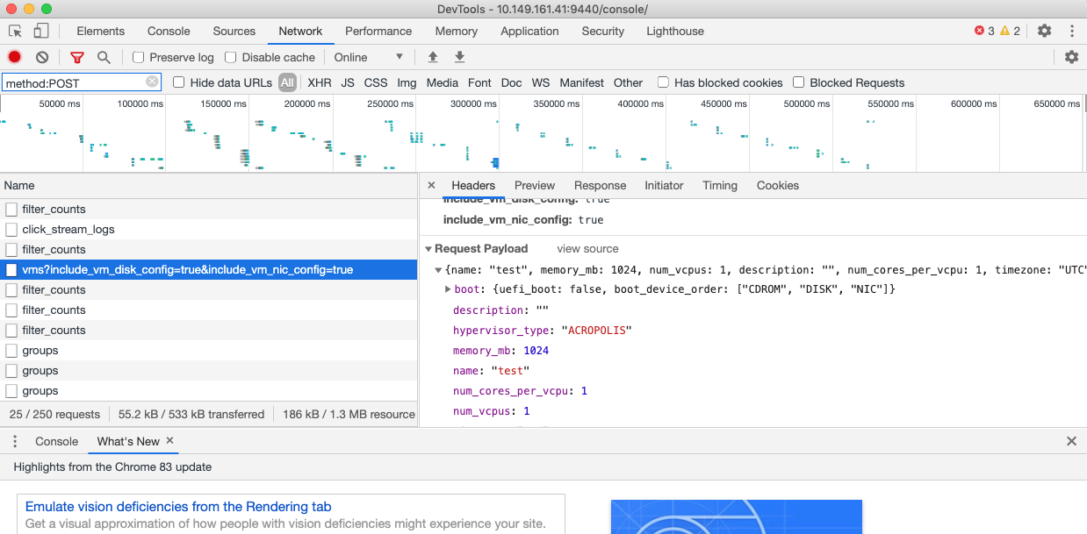
演習: Prismでの仮想マシン作成の通信を取得

Slide 84
仮想マシン作成のJSON
{
"name":"test",
"memory_mb":1024,
"num_vcpus":1,
"description":"",
"num_cores_per_vcpu":1,
"timezone":"UTC",
"boot":{
"uefi_boot":false,
"boot_device_order":[
"CDROM",
"DISK",
"NIC"
]
},
"vm_disks":[
{
"is_cdrom":true,
"is_empty":true,
"disk_address":{
"device_bus":"ide",
"device_index":0
}
}
],
"hypervisor_type":"ACROPOLIS",
"vm_features":{
"AGENT_VM":false
}
}
JSONをフォーマット(整形)してくれる
サービスなどを使うと、左のように
綺麗に構造が分かる。
フォーマットしないと1行に詰め込まれる
ので構造が把握しづらい

Slide 85
仮想マシンの作成(1)
演習で取得したJSONをdict化し、パラメーターを変数化する
作成する仮想マシンのパラメーターを埋めたJSONを作成する関数のget_bodyを作成する
"boot_device_order":[
"CDROM",
"DISK",
"NIC"
]
},
"vm_disks":[
{
"is_cdrom":True,
"is_empty":True,
"disk_address":{
"device_bus":"ide",
"device_index":0
}
}
],
"hypervisor_type":"ACROPOLIS",
"vm_features":{
"AGENT_VM":False
}
}
return json.dumps(d)
import requests, json, urllib3
urllib3.disable_warnings(urllib3.exceptions.InsecureRequestWarning)
IP = '10.149.161.41'
USER = 'admin'
PASSWORD = 'Devops4Eva!'
VM_NAME = 'myvm'
VM_CPU = 1
VM_MEMORY_MB = 1024
def get_body(name, cpu, memory_mb):
d = {
"name":name,
"memory_mb":memory_mb,
"num_vcpus":1,
"description":"",
"num_cores_per_vcpu":cpu,
"timezone":"UTC",
"boot":{
"uefi_boot":False,
つづき
関数はじまり
関数おわり

Slide 86
仮想マシンの作成(2)
仮想マシン作成のURLにボディをつけてPOSTリクエストする
つづき
session = requests.Session()
session.auth = (USER, PASSWORD)
session.verify = False
session.headers.update({'Content-Type': 'application/json; charset=utf-8'})
url = f'https://{IP}:9440/PrismGateway/services/rest/v2.0/vms?include_vm_disk_config=true&include_vm_nic_config=true'
body = get_body(VM_NAME, VM_CPU, VM_MEMORY_MB)
response = session.post(url, data=body)
if response.ok:
j = response.json()
print(json.dumps(j, indent=2))
else:
print('error happens')
print(f'sutatus code : {response.status_code}')
print(response.text)
URLは長いが、ブラウザで補足したものと同じ
ボディを関数で作成
ボディ付きでURLにpostリクエスト
プログラム実行後に仮想マシンが作成されていることを確認する

Slide 87
宿題
Prismでの仮想マシン作成時に以下を追加で設定
NICの追加
仮想ディスクをイメージのクローンで作成
ブラウザでPrismの通信を補足して、JSONの書式を確認
ネットワークのUUID, イメージのUUID(正確にはvmdisk_uuid)を指定して仮想マシンを作成するためのbodyを作成する関数を作成する
関数を使って新規VMを作成する
補足
REST APIで「ネットワーク名 -> UUID」も処理可能
REST APIで「イメージ名 -> UUID」も処理可能

Slide 88
Nutanix APIの発展の例(1)
仮想マシンの開発者などへの払い出しをPrismを使わないでも実施できる(運用の負担軽減のシナリオ)
ブラウザで以下を実装
仮想マシンのイメージを選択
仮想マシンのネットワークを選択
CPU, Memoryを選択
IPアドレスを指定するか払い出し(AHVのIPAM(管理されたネットワーク)を使うと簡単)
作成ボタンを押すと仮想マシンを作成し、接続情報を表示
システムとしての実装
本格的にやるなら、データベースなどで情報を管理
簡易的にやるなら、仮想マシンのdescriptionにオーナーや作成日時などを埋めて保守できるようにしておく

Slide 89
Nutanix APIの発展の例(2)
PrismCentral や PrismのAlertなどがカバーできない内容の監視
実装方法
Cronもしくはスクリプトのインターバル処理
REST APIやParamikoで現在の状態を取得
状態をチェック
問題があれば、メールなどを使って管理者に通達(独自に実装するよりも、SendGridなどのサービスを使うと簡単)

Slide 90
第4部-1/4 Nutanix基盤構築の自動化 Foundation編

Slide 91
前提知識: Nutanixの初期セットアップの流れ
物理作業
機器のラックマウント
スイッチへの配線とスイッチの設定(VLANなど)
Foundation VMの準備(インストール、IP、AOSイメージ)
Foundationの実施
初ログイン時の設定(パスワードやEULAなど)
クラスタを使うための設定(言語やネットワーク作成など)
ここを自動化する
常に自動化を成功させるためにはMACアドレスベースのベアメタルFoundationを実施
IPMIのユーザー名(ADMIN)とパスワード(デフォルトADMIN)は知っておく必要がある

Slide 92
Foundationの自動化
Foundation VMのブラウザ操作相当のことをAPIで実施する
詳細な通信はブラウザで調査すべきだが、おおまかに以下の通り
FoundationVMへの接続
使いたいイメージが存在するかのチェック(任意)
IPMIのMACの存在確認(任意)
IPMIに設定するIPを他マシンが利用していないかチェック(任意)
Primary NICの選択
IPMIへのIPの設定
Pre Check
Foundation開始
終了するまでFoundationの進捗状況のチェックを繰り返す

Slide 93
Foundation VMを使うサンプル実装
クライアント: FoundationをREST APIやParamikoで操作する
実行管理(Ops): 上記クライアントを使って仕事を順次実行
インターフェース: Opsの呼び出し(APIサーバーなど)。割愛時はOpsを直接スクリプトとして呼び出す
REST API,
SSH
Foundation VMより先は
Foundation VM任せ
関数呼び出し
自作コード
自作コード
?
Node-A
Node-B
Ops
Client
FVM
JSON定義
Node-C
Node-D
IPやクラスタ名
などの定義
役割:
Clientを使って
仕事を順次実行
役割:
Requests,
Paramikoを隠蔽
OpsとClientを1ファイルにまとめてもよい

Slide 94
クライアントの実装のメリット
RequestsやParamikoの利用は本質ではない
本質(Ops)から「単なる作法」を切り離して、Opsを単純化
例: MACアドレスが存在するかを「Paramikoでコマンド発行して結果をパースして確認」から「does_mac_exist()の呼び出し」に簡素化
MACアドレスとNICを引数で受け取る
MACアドレスをIPv6リンクローカルアドレスに変換
Paramikoのセッションを作成
ping6コマンドでリンクローカルアドレスに通信
結果をパースして「応答が0回」でないかをチェック
0回でなければ存在し、0回なら存在しないと判断
Paramikoのセッションをクローズ
結論を返り値として返す
全ノードをループ処理
JSONからMAC取得
Clientを呼び出しMACの存在確認
全ノードのMACがいればOK
Opsの関数の処理(本質)
全ノードのIPMI MACの存在確認
Clientの関数の処理(手順)
与えられたMACのリンクローカルアドレスにPingする
応答があればMACがいると判断

Slide 95
Foundation VMへの接続
Clientのインスタンスで保持。コンストラクタで実装
# Make session
session = requests.Session()
session.auth = (username, password)
session.verify = False
session.headers.update(
{'Content-Type': 'application/json; charset=utf-8'})
response = session.get(
'http://{}:8000/foundation/version'.format(ip), timeout=TIMEOUT)
if not response.ok:
raise Exception(
'Able to connect, but unable to login. Please check credential.')
session.ip = ip
session.username = username
session.password = password
session.TIMEOUT = TIMEOUT
self.session = session
Prismへの接続と
ほぼ同じ
Version取得を試している
ポートは8000
Paramiko用にセッションに
クレデンシャルを追加。
Paramiko利用時はここから
情報を取得する

Slide 96
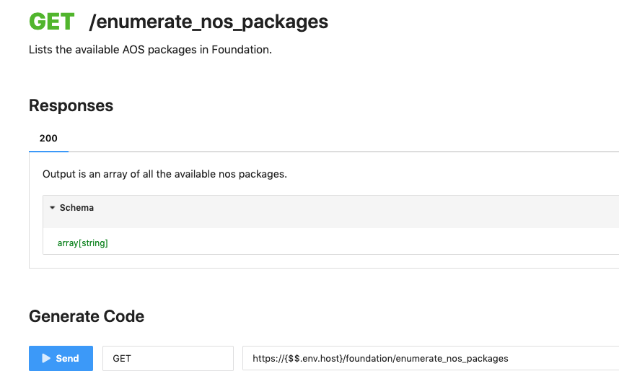
AOSイメージ一覧の取得
Foundation VMが持つAOSイメージ一覧を取得
メソッド: get
API: /foundation/enumerate_nos_packages

Slide 97
IPMIのMACアドレスの存在確認
APIは存在しない?
IPMIのMACアドレスがいないとFoundationが失敗するので、手動で事前にチェックするとよい(任意)
存在確認の手順概要
ユーザーが入植したIPMIのMACアドレスを受け取る
MACアドレスをIPv6リンクローカルアドレスに変換
IPv6でIPアドレスなしに同一ネットワーク(VLAN、セグメント)内のノード間が通信するための技術
MACアドレスを規則的にIPv6アドレスに変換できる
異なるネットワーク間では通信できない
リンクローカルアドレス宛にipv6 pingを打つ
応答があれば、そのMACは存在する

Slide 98
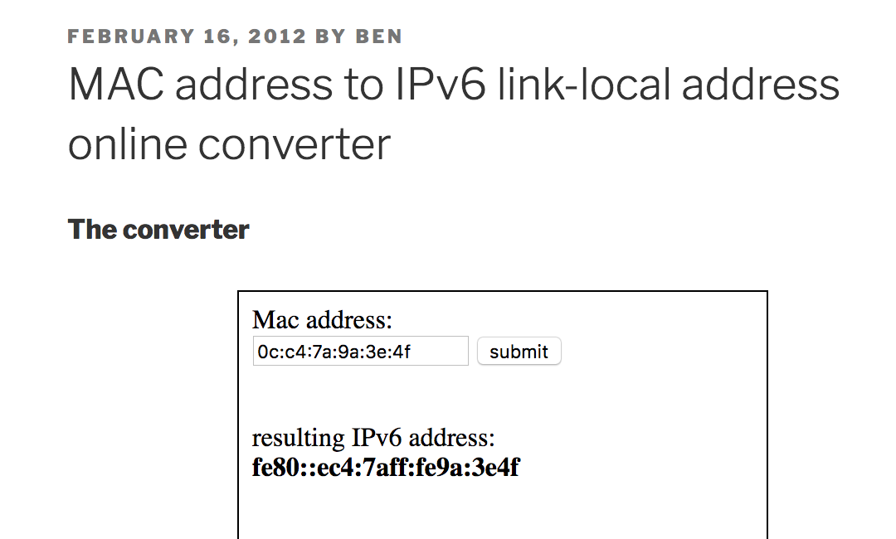
リンクローカルアドレスの算出
人間がやる場合は変換ツールがある
プログラムでも処理可能

Slide 99
リンクローカルアドレス宛の通信
ping6コマンド
インターフェースの指定
アドレスの指定
通信回数の指定(自動化では必要)
[nutanix@nutanix-installer ~]$ ping6 -I eth0 fe80::ec4:7aff:fe9a:3e4f -c 3
PING fe80::ec4:7aff:fe9a:3e4f(fe80::ec4:7aff:fe9a:3e4f) from fe80::526b:8dff:feaf:d2fa eth0: 56 data bytes
64 bytes from fe80::ec4:7aff:fe9a:3e4f: icmp_seq=1 ttl=64 time=2.03 ms
64 bytes from fe80::ec4:7aff:fe9a:3e4f: icmp_seq=2 ttl=64 time=0.446 ms
64 bytes from fe80::ec4:7aff:fe9a:3e4f: icmp_seq=3 ttl=64 time=0.327 ms
--- fe80::ec4:7aff:fe9a:3e4f ping statistics ---
3 packets transmitted, 3 received, 0% packet loss, time 2003ms
rtt min/avg/max/mdev = 0.327/0.935/2.034/0.778 ms
[nutanix@nutanix-installer ~]$

Slide 100
リンクローカルアドレスの変換プログラム
words = mac_address.split(':')
# add 0 on each octets if it is missed
for i in range(len(words)):
if len(words[i]) == 0:
words[i] = '0' + words[i]
# reverse 7th bit on first octet
w0 = bin(int(words[0], 16))[2:]
w0 = '0' * (8-len(w0)) + w0
if w0[6] == '0':
w0 = w0[:6] + '1' + w0[7]
else:
w0 = w0[:6] + '0' + w0[7]
words[0] = hex(int(w0, 2))[2:]
# make ipv6 link local address
linklocal_address = 'fe80::{}{}:{}ff:fe{}:{}{}'.format(*words)

Slide 101
IPMIの重複IPの判定
APIは存在しない?
IPMIに設定したいIPが他の機材に割り当てられていると、IPMIのIP変更もしくは通信に失敗する。事前チェック(任意)
確認手順
変更したいIPv4 IP宛にpingを打つ
応答なし -> 存在しないのでOK
応答あり
ARPテーブルを確認する
そのIPのMACは変更するIPMIのものか
YES -> すでに変更されているので問題なし
NO -> 他のノードがIPを使っているのでエラー

Slide 102
重複IPチェックのサンプル実装
command = 'ping {} -c 2'.format(ip_address)
stdin, stdout, stderr = client.exec_command(command)
exist = False
for line in stdout:
if 'packets transmitted' in line:
if not '0 received' in line:
exist = True
break
if not exist:
...
return (True, {'exist': False, 'mac': ''})
stdin, stdout, stderr = client.exec_command('/sbin/arp')
mac = ''
for line in stdout:
line = line.lower()
if ip_address in line:
words = line.split()
mac = words[2]
...
exist = mac != ''
return (True, {'exist': exist, 'mac': mac})

Slide 103
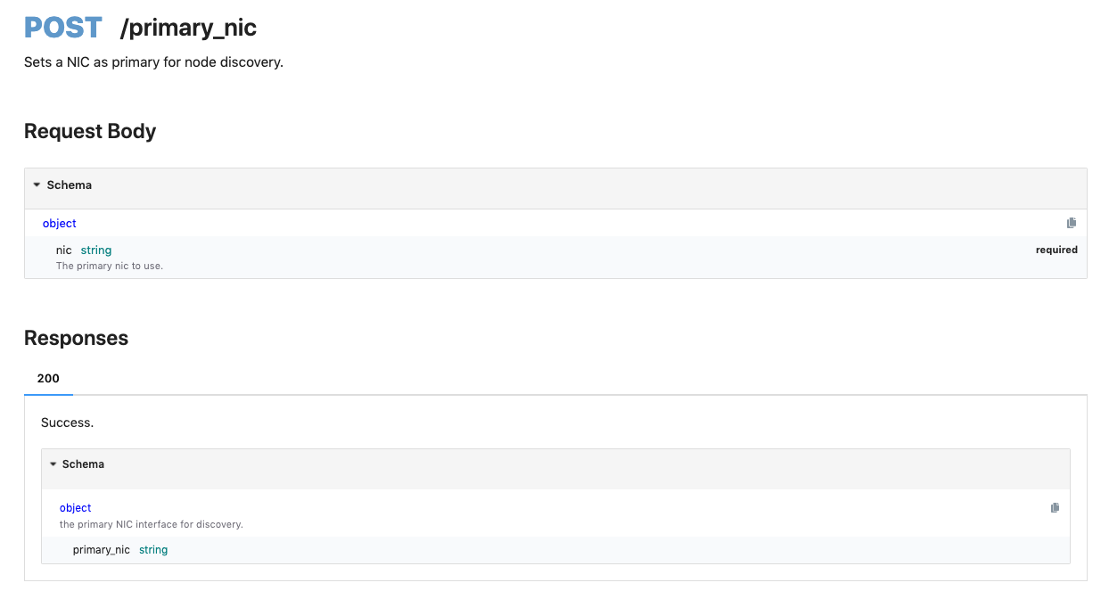
Primary NICの選択
Foundation VMのどのNICでイメージングをおこなうか
デフォルトはeth0しか持たないですが、NIC追加可能なので選択できるようにしているようです。APIも一応呼ぶのが吉

Slide 104
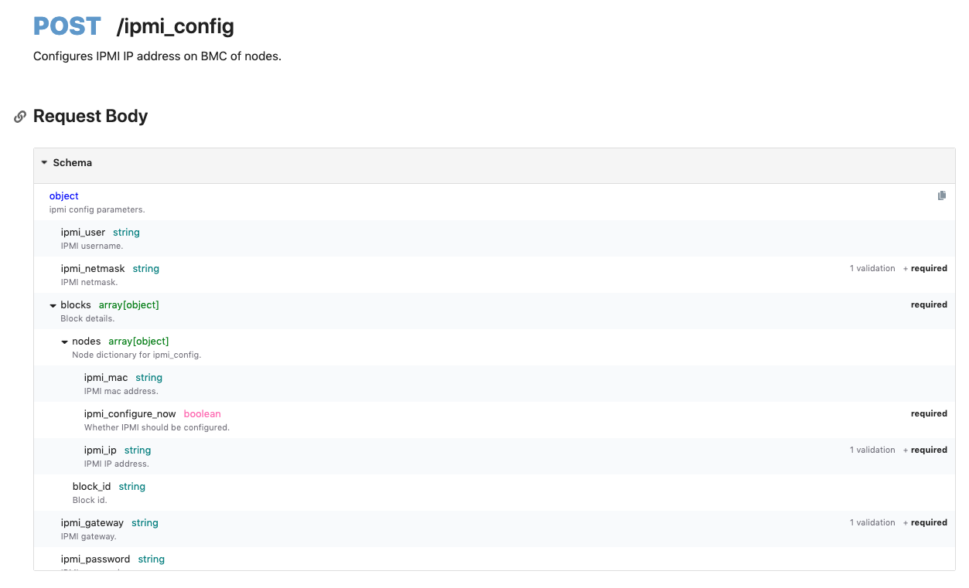
IPMIのIP設定
/foundation/ipmi_config

Slide 105
Foundation実施のJSONフォーマット
IPMIのIP設定、PreCheck、Foundationの開始のJSONは同じ
クラスタの設定と各ノードごとの設定で構成される
詳細は実通信を参照すること

Slide 106
body_dict = {
"ui_skip_network_setup": True,
"cvm_gateway": gateway,
"ui_nic": "eth0",
"blocks": [
{
"ui_test_name": "Manual-1",
"block_id": None,
"ui_block_id": "",
"nodes": [] <=========== ここは次ページの
}
],
"ui_is_installing_secondary_hypervisor": False,
"hypervisor_netmask": netmask,
"bond_lacp_rate": None,
"ipmi_netmask": netmask,
"ui_is_installing_cvm": True,
"hyperv_sku": None,
"ui_have_vlan": False,
"bond_mode": "",
"cvm_netmask": netmask,
"nos_package": nos_package,
"hypervisor_gateway": gateway,
"hypervisor_iso": {
"kvm": {
"checksum": None,
"filename": "AHV bundled with AOS (version 4.6+)"
}
},
"ipmi_gateway": gateway,
"clusters": [
{
"cluster_external_ip": external_ip,
"cluster_init_successful": None,
"redundancy_factor": 2,
"cluster_name": cluster_name,
"cvm_ntp_servers": ntp_server,
"cluster_members": [],
"timezone": "Asia/Tokyo",
"cvm_dns_servers": name_server,
"cluster_init_now": True
}
],
"hypervisor": "kvm",
"ui_is_installing_hypervisor": True
}

Slide 107
node_info = {
"ipv6_address": None,
"is_bare_metal": True,
"image_successful": None,
"image_now": True,
"ipv6_interface": None,
"nos_version": "99.0",
"ipmi_ip": ipmi_ip,
"hardware_attributes_override": {},
"node_position": position.upper(),
"is_selected": True,
"hypervisor_hostname": host_name,
"cvm_gb_ram": 32,
"compute_only": False,
"ipmi_password": "ADMIN",
"ipmi_configure_now": True,
"hypervisor_ip": host_ip,
"ipmi_user": "ADMIN",
"ipmi_mac": ipmi_mac,
"hypervisor": "kvm",
"cvm_ip": cvm_ip
}
各ノードの情報
これがノード数ぶんだけ先の空欄に格納されている

Slide 108
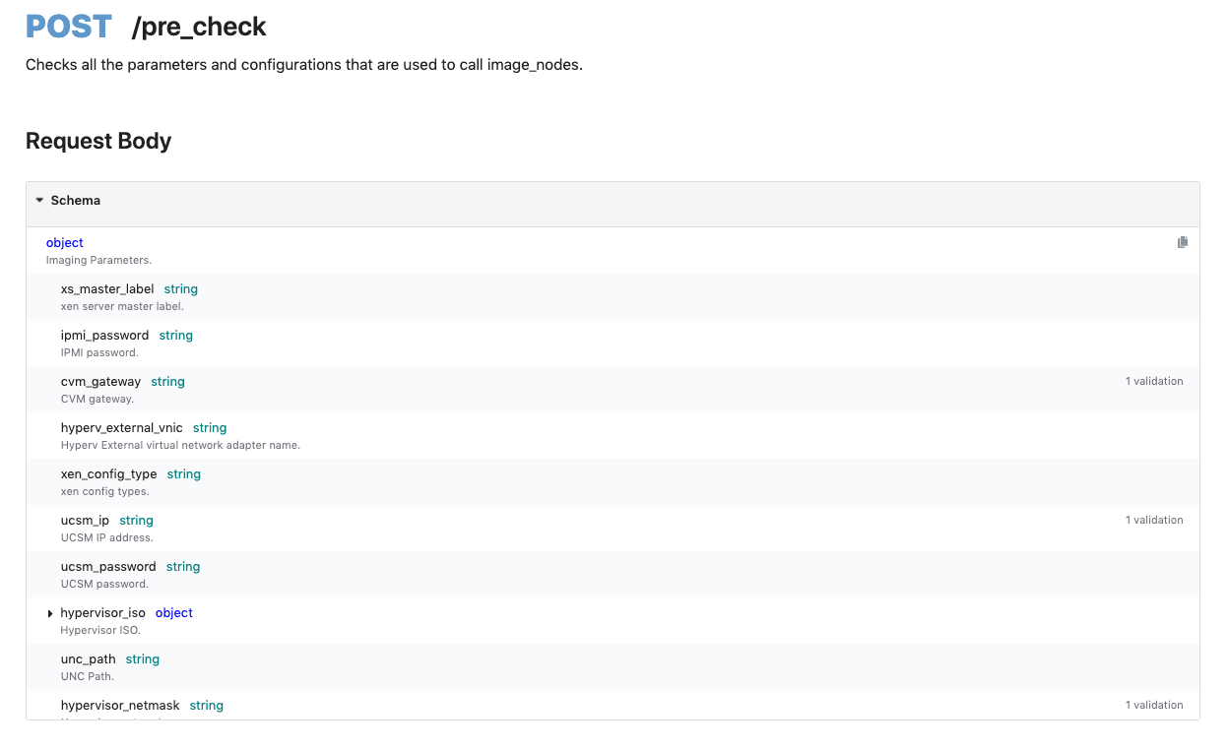
Pre Check
/foundation/pre_check
設定に不整合がないかチェックする。IPMI設定と同じJSONボディで問題なし

Slide 109
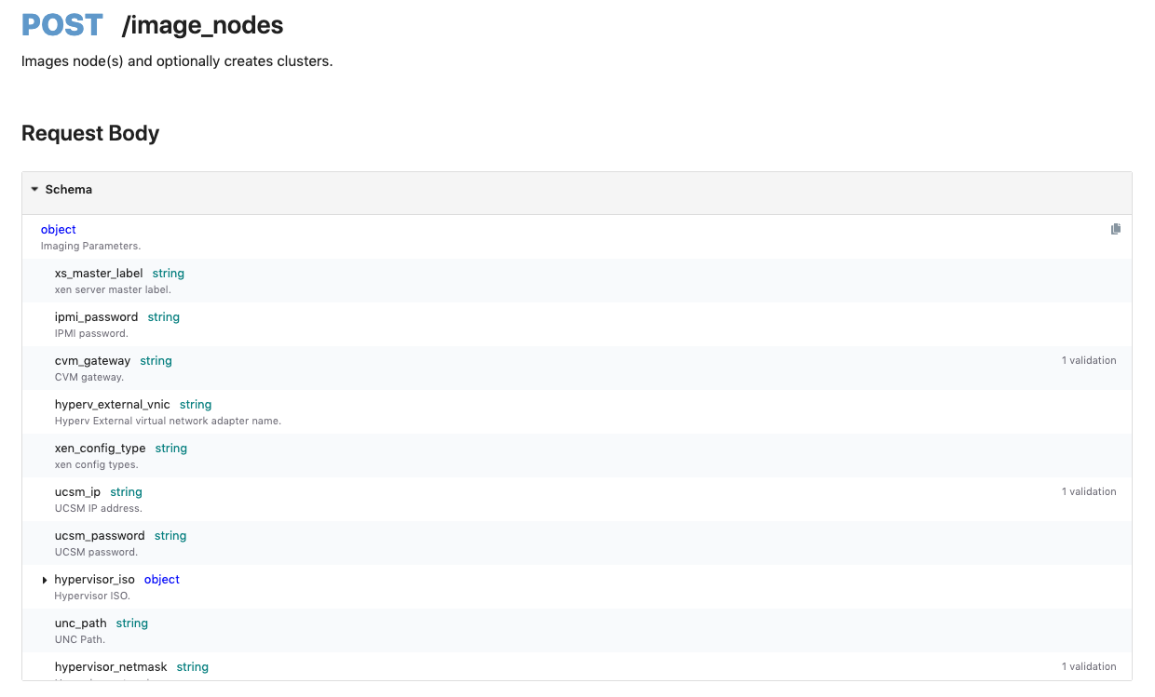
Foundationの開始
/foundation/image_nodes
イメージングを開始する。これ以後はProgressを追うことになる

Slide 110
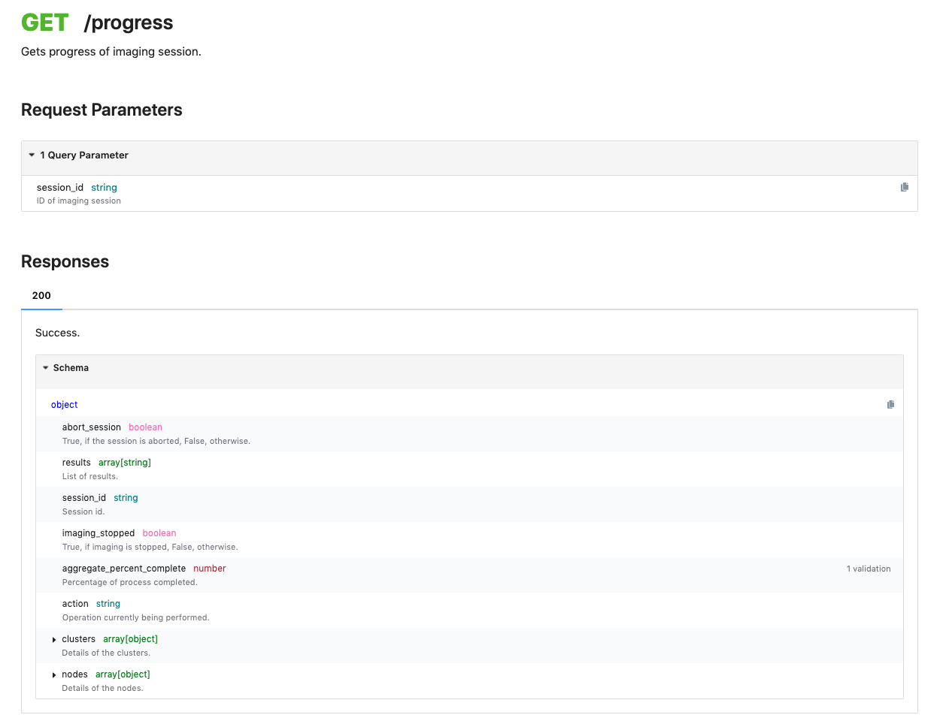
Foundationの進捗状況の確認
/foundation/progress
クラスタとしての進捗状況とノードごとの進捗状況
レスポンスの内容をチェックして
進捗率
完了したか
失敗したか
を調べる

Slide 111
第4部-2/4 Nutanix基盤構築の自動化 EULA編

Slide 112
初ログイン時の設定(EULAなど)の自動化
Prismの利用をするために必要な初ログイン時の設定
詳細な通信はブラウザで調査すべきだが、おおまかに以下の通り
Prismに初期パスワードを設定
Prismにログイン
EULA(End User Licence Agreement)の登録
Pulseの設定
Alertの設定

Slide 113
初期パスワードの変更
通常のパスワード変更はユーザーの設定を変更
初期パスワードは専用のAPIが用意されている
認証: user:admin, password: nutanix/4u
Method: Post
/api/nutanix/v1/utils/change_default_system_password
Body
{
"oldPassword": "nutanix/4u",
"newPassword":new_password
}

Slide 114
EULAの設定
GUIの「利用に同意しますか」画面も裏でAPIが動く
Method: post
URL: /api/nutanix/v1/eulas/accept
Body
{
"username":user_name,
"companyName":company_name,
"jobTitle":job_title
}

Slide 115
Pulseの設定
初期設定の1つだが、API的には通常のクラスタ操作と同じ
Nutanixでは検証用機材だとOFF(enable=False)にしています
メソッド: put
URL: /api/nutanix/v1/pulse
{
"emailContactList":None,
"enable":enable,
"verbosityType":None,
"enableDefaultNutanixEmail":False,
"defaultNutanixEmail":None,
"nosVersion":None,
"isPulsePromptNeeded":False,
"remindLater":None
}

Slide 116
Alertの設定
Nutanixに障害報告のメールを投げるかの設定。「PSU異常時に勝手にケース作成」などに使われる
比較的新しいAOSでは設定項目からなくなりました
電源系の検証や停止テストで勝手にケースが作られると困るので、Nutanixでは検証機材ではOFFにしています。
メソッド: put
URL: /api/nutanix/v1/alerts/configuration
body_dict = {
"enableDefaultNutanixEmail":enable
}

Slide 117
第4部-3/4 Nutanix基盤構築の自動化 セットアップ編

Slide 118
初期設定の自動化
初期化内容は環境により異なる。以下はNutanix Japanの実施例
詳細な通信はブラウザで調査すべきだが、おおまかに以下の通り
Prismへの接続
言語を日本語に変更
コンテナの削除(定義されておらず使われていない)と作成
ネットワークの削除と作成
IPAMネットワークの作成
イメージの作成(アップロード)
終わるまでイメージのアップロード状況の取得
仮想マシンの例と
ほぼ同じなので割愛

Slide 119
クラスタの言語の変更
選択肢「英語(en-US)」「日本語(ja-JP)」「中国語(zh-CN)」
ユーザー名と言語(上記の小カッコ内のテキスト)を指定
メソッド: put
URL: /api/nutanix/v1/users/<user-name>/profile
{
"username":user,
"locale":language,
}

Slide 120
イメージのアップロード(1): 全体像
2種類の作業系API
リソースを操作(作成/削除)などを実施。操作終了するまでAPIには応答が帰ってこない()
リソースを操作するタスクを作成
アップロードのAPIはタスクを作成するだけ
進捗状況はタスクを定期的に監視することでトラック可能
(1) イメージ作成
Image API
(2) タスクUUID取得
Task API
(3) タスク進捗取得

Slide 121
イメージのアップロード(2): NASからの取得
イメージの作成は以下の2種類
PCからアップロード
URLで取得
自動化だと後者なので、NASからNFS等で取得するのが簡単
メソッド: post
URL: /api/nutanix/v0.8/images
"ISO_IMAGE" か "DISK_IMAGE"
{
"name": image_name,
"annotation": "",
"imageType": image_type,
"imageImportSpec": {
"containerUuid": target_container_uuid,
"url": file_url,
}
}
レスポンスBodyにTask UUIDが含まれる
リクエストBody

Slide 122
タスクの取得
メソッド: get
UUIDを指定すれば特定タスク、指定しなければ全てを取得
URL: /api/nutanix/v0.8/tasks/<task-uuid>
オプション: ?includeCompleted=<true/false>
返されるJSONの以下のパラメーターで進捗が分かる
percentageComplete
progressStatus

Slide 123
第4部-4/4 Nutanix基盤構築の自動化 電源管理編

Slide 124
クラスタの電源OFF
クラスタ停止を自動化可能(内容は保証できない)
手順
仮想マシンの停止(API)。Files, PrismCentralなどの要素が増えると順序が複雑化
他の機能に比較的依存していない機能を停止(Filesなど)
通常のVMの停止
Prism Centralの停止
Agent VMの停止
CVM以外の全VMの停止
クラスタの停止(Paramiko)
CVMの停止(Paramiko)
ホストの停止(Paramiko)。pingだけでなく、きちんとAHV上でCVMが仮想マシンとして停止していることを事前に確認する

Slide 125
クラスタの起動
IPMIコマンドを使うのでインストールが必要
手順
IPMIコマンドでホストの電源起動
全ホストの疎通性確立(ping)まで待機
全CVMの疎通性確立(ping)まで待機
CVMにParamikoで接続してクラスター起動
クラスター起動コマンド(1分以上かかる)が終了したら完了

Slide 126
第5部 自動化のシステム開発例

Slide 127
自動化をCLI化する
FoundationのCLI化の例
オプション -f : 定義をJSONファイルで与える
オプション -j : 定義をJSON文字列で与える
$ python3 foundation.py -f poc19.json
$ python3 foundation.py -j '{"cluster":{"name":"Poc19","external_ip":"10.149.161.41","netmask":"255.255.252.0","gateway":"10.149.160.1","ntp_server":"ntp.nict.jp","name_server":"8.8.8.8"},"nodes":[{"host_name":"AHV-1","position":"A","ipmi_mac":"0c:c4:7a:99:c3:8b","ipmi_ip":"10.149.161.11","host_ip":"10.149.161.21","cvm_ip":"10.149.161.31"},{"host_name":"AHV-2","position":"B","ipmi_mac":"0c:c4:7a:96:8d:99","ipmi_ip":"10.149.161.12","host_ip":"10.149.161.22","cvm_ip":"10.149.161.32"},{"host_name":"AHV-3","position":"C","ipmi_mac":"0c:c4:7a:99:2a:7f","ipmi_ip":"10.149.161.13","host_ip":"10.149.161.23","cvm_ip":"10.149.161.33"}],"fvm":{"name":"training","ips":["10.149.160.5"],"user":"nutanix","password":"nutanix/4u","nos_packages":[{"version":"5.15","file":"nutanix_installer_package-release-euphrates-5.15-stable-x86_64.tar"}]},"foundation":{"aos_version":"5.15"},"node4":{"host_name":"AHV-4","position":"D","ipmi_mac":"0c:c4:7a:99:2a:95","ipmi_ip":"10.149.161.14","host_ip":"10.149.161.24","cvm_ip":"10.149.161.34"}}'

Slide 128
自動化をウェブサービス化する
マイクロサービスを使うと多機能を統合しやすい
Nutanix Japanのツールのサービス構成
複数のAPIサーバーを
順番に呼び出す
(Foundation -> EULA -> Setup)
ブラウザ用のHTMLと
JavaScriptを配信
Bulk Actions
API Server
Foundation VM
Web
Server
Foundation API SERVER
EULA API Server
Cluster
Setup API Server
Browser
(JavaScript)
Reverse Proxy
Power API Server
Cluster Status Collector
JSON定義
クラスタの定義を管理
状態を定期的にチェックし
DBに保存。
JavaScriptはこれを参照し、
具体的なAPIを呼び出す
JavaScriptでユーザーが
サーバーを操作
リクエストURLで
通信の宛先を振り分け
Cluster API Server
MongoDB

Slide 129
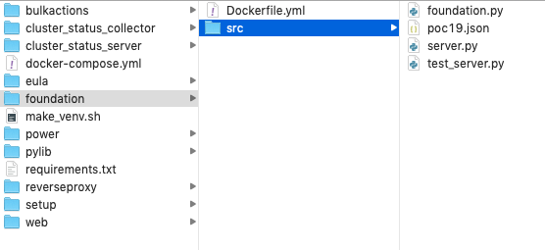
自動化サービスのサンプルの内部構成
Dockerコンテナのビルド定義
独自ソースコードと共有コードを
コンテナに取り込む
FoundationのOps
コンテナ群の
連携の定義
DockerComposeを利用
ソースコード群
API Server
複数コンテナで
共有されるコード
(Client系の実装を持つ)
Foundation担当のコンテナの
定義と実装

Slide 130
Dockerfile.yml
コンテナのビルド定義
ベースイメージ
From python:3.8-slim
RUN pip install flask paramiko requests
WORKDIR /src
ENV PYTHONPATH $PYTHONPATH:/pylib
COPY ./foundation/src /src
COPY ./pylib /pylib
CMD ["python3", "-u", "server.py"]
コマンドでパッケージ追加
作業ディレクトリ
/pylibにパスを通す
独自コードと共有コードを取り込み
コンテナ起動時にAPIサーバーを起動

Slide 131
APIサーバー(Foundation。他もほぼ同じ)
...
app = flask.Flask('API FOUNDATION')
...
@app.route('/api/public/foundation/v1/run', methods=['POST'])
def handle_run():
data = json.loads(flask.request.get_data().decode())
name = f'foundation for {data["cluster"]["name"]}'
task_uuid = str(uuid.uuid4())
parent_task_uuid = data['parent_uuid'] if 'parent_uuid' in data else ''
json_string = json.dumps(data)
t = threading.Thread(target=do_foundation, args=(name, task_uuid, parent_task_uuid, json_string))
t.start()
return flask.jsonify({
'uuid': task_uuid,
'task_url': f'http://{HOST}:{PORT}/api/public/foundation/v1/tasks/{task_uuid}'
})
...
POSTでこのURLにリクエストが来たら処理する
リクエストボディを取得
Foundationのタスク(Opsを呼び出し)を作成
クライアントにUUIDを返す

Slide 132
def do_foundation(name, task_uuid, parent_task_uuid, json_string):
# prepare
tasks[task_uuid] = {
....
}
cmd = COMMAND.format(json_string)
print(cmd)
# run
try:
for line in get_lines(cmd=cmd):
print(f'{task_uuid}: {line}', flush=True)
tasks[task_uuid]['log'].append(line)
tasks[task_uuid]['success'] = True
except:
# command returns non 0 exit code
tasks[task_uuid]['success'] = False
# end
tasks[task_uuid]['timestamp_end'] = int(time.time())
tasks[task_uuid]['finished'] = True
タスクの中身。
コマンドを実行して標準出力を
リアルタイムにタスクのログに更新
(リアルタイム性が不要ならもっと簡単)
def get_lines(cmd):
proc = subprocess.Popen(
cmd, shell=True, stdout=subprocess.PIPE,
stderr=subprocess.STDOUT)
while True:
line = proc.stdout.readline()
if line:
yield line.decode().rstrip()
if not line and proc.poll() is not None:
break
if proc.returncode != 0:
raise Exception('failed')
なにをやっているかは、subprocessの結果を
リアルタイムに出力する方法を調べると分かるかも

Slide 133
Foundationコマンドの大枠
...
from client_foundation import NutanixFoundationClient
def main():
# cd to script dir
abspath = os.path.abspath(__file__)
dname = os.path.dirname(abspath)
os.chdir(dname)
# parse command
j = Parser.get_json()
Parser.check_json(j)
# create ops
cluster = j['cluster']
nodes = j['nodes']
fvm = j['fvm']
foundation = j['foundation']
ops = Ops(cluster, nodes, fvm, foundation)
# run ops tasks
tasks = [
ops.connect_to_fvm,
ops.check_ipmi_mac,
ops.check_ipmi_ip,
ops.set_foundation_settings,
ops.configure_ipmi_ip,
ops.pre_check,
ops.start_foundation,
ops.poll_progress
]
for task in tasks:
task_name = task.__name__
print(task_name)
if not task():
print(f'task "{task_name}" failed. abort.')
exit(1)
Opsの作業をリストに並べる
パーサーでコマンドを解析
JSONを取得してチェック
Opsにパラメーターを
渡してインスタンス化
作業リストを順次実行

Slide 134
Foundationコマンドのパーサー
class Parser:
@classmethod
def get_json(cls):
# load text
text = ''
if len(sys.argv) == 3:
option = sys.argv[1].lower()
if option == '-j':
text = sys.argv[2]
elif option == '-f':
try:
with open(sys.argv[2], 'r') as fin:
text = fin.read()
except:
print('file read error')
exit('-1')
オプション"-j"なら
文字列からJSONを取得
# has text
if text == '':
print('args error. ')
print(' -f <json-file>')
print(" -j '<json-string>'")
exit('-1')
# text -> json
try:
j = json.loads(text)
except:
print('json load error')
exit(-1)
return j
@classmethod
def check_json(cls, j):
...
オプション"-f"なら
指定ファイルからJSONを取得

Slide 135
Foundation Opsの実装: コンストラクタ
class Ops:
def __init__(self, cluster, nodes, fvm, foundation):
# cluster
self.external_ip = cluster['external_ip']
self.cluster_name = cluster['name']
self.netmask = cluster['netmask']
self.gateway = cluster['gateway']
self.name_server = cluster['name_server']
self.ntp_server = cluster['ntp_server']
# nodes
self.nodes = nodes
# fvm
self.fvm = fvm
# foundation
self.aos_version = foundation['aos_version']
self.nos_package = ''
for nos_package in fvm["nos_packages"]:
if nos_package['version'] == self.aos_version:
self.nos_package = nos_package['file']
if self.nos_package == '':
raise Exception('choosed aos image does not exist.')
JSONの内容を読み込んで、使いやすい
インスタンス変数にセットしていく

Slide 136
Foundation opsの作業関数の実装(macの存在チェック)
def check_ipmi_mac(self):
print('check_ipmi_mac()')
problem_mac_list = []
for node in self.nodes:
position = node['position'].upper()
print('node position: {}'.format(position))
# MAC address check
ipmi_mac = node['ipmi_mac']
result = self.client.does_mac_exist(ipmi_mac, 'eth0')
if not result:
print('ipmi mac "{}" does not exist on the segment'.format(ipmi_mac))
problem_mac_list.append(ipmi_mac)
else:
text = 'ipmi mac "{}" exists on the segment'.format(ipmi_mac)
print(text)
return len(problem_mac_list) == 0
全ノードをループ処理
クライアントを使って、具体的な存在確認処理は隠蔽化
作業が無事終了したかを戻り値で返す

Slide 137
DockerCompose: コンテナ群の定義
マイクロサービスを構成する各コンテナをどう連携させるか
reverseproxy:
...
environment: &environment
REVERSE_PROXY_PORT: 80
WEB_HOST: web
WEB_PORT: 80
API_CLUSTER_STATUS_HOST: api_cluster_status
API_CLUSTER_STATUS_PORT: 80
API_FOUNDATION_HOST: api_foundation
API_FOUNDATION_PORT: 80
API_EULA_HOST: api_eula
API_EULA_PORT: 80
API_SETUP_HOST: api_setup
API_SETUP_PORT: 80
API_POWER_HOST: api_power
API_POWER_PORT: 80
API_BULK_HOST: api_bulk
API_BULK_PORT: 80
MONGO_HOST: mongo
MONGO_PORT: 27017
MONGO_USERNAME: root
MONGO_PASSWORD: example
api_foundation:
build:
context: ./
dockerfile: ./foundation/Dockerfile.yml
image: ntnxtools_foundation
container_name: ntnxtools_foundation
restart: unless-stopped
ports:
- 8202:80
volumes:
- ./foundation/src:/src
- ./pylib:/pylib:z
environment: *environment
networks:
ntnxtools:
ipv4_address: 172.29.2.2
コンテナAの環境
変数を定義
コンテナBはAを参照
(独自定義も可能)
環境変数でコンテナ
イメージ(テンプレート)の
柔軟性をあげる
docker-compose.yml

Slide 138
Cluster情報の管理の実装
仕事の分離
Collector: クラスタの情報定義。一定間隔での状況取得
Server: Collectorが回収したデータをクライアントに配布
JSON
クラスタ定義
MongoDB
Collector
(Cron)
Server
Client
コンテナ
クラスタの
状態を保持
コンテナ
定義にもとづいて情報収集
Cluster
Foundation
VM

Slide 139
Collectorの処理の流れ
def main():
# cd to script dir
abspath = os.path.abspath(__file__)
dname = os.path.dirname(abspath)
os.chdir(dname)
mc_cluster, mc_cluster_status = get_mongo_collections()
clusters = load_clusters()
register_clusters(clusters, mc_cluster)
loop_collecting_clusters_status(clusters, mc_cluster_status)
現在のスクリプトのディレクトリに移動
MongoDBへのアクセスを確立
クラスター情報を読み込み
クラスター情報をMongoDBに登録
クラスターを監視するループ処理に入る
def load_clusters():
clusters = []
files = glob.glob('clusters/*')
for file in files:
try:
with open(file, 'r') as fin:
text = fin.read()
j = json.loads(text)
name = j['cluster']['name']
cluster_uuid = str(uuid.uuid3(uuid.NAMESPACE_DNS, name))
j['name'] = name
j['uuid'] = cluster_uuid
clusters.append(j)
except:
print(f'loading json failed at "{file}". Skip.')
print(traceback.format_exc())
return clusters
クラスター情報の読み込み処理
ディレクトリ内のJSONファイルを全て読み込む
管理のために名前から一意のUUIDを与えている

Slide 140
Collectorの監視ループ処理(1)
def loop_collecting_clusters_status(clusters, mc_cluster_status):
while(True):
start = int(time.time())
try:
with ThreadPoolExecutor(max_workers=NUM_STATUS_CHECK_THREADS,
thread_name_prefix="cluster_status_collector") as executor:
for cluster in clusters:
executor.submit(update_cluster_status,
cluster, mc_cluster_status)
except:
print(traceback.format_exc())
end = int(time.time())
elapsed_time = end - start
print(f'elapsed time: {elapsed_time}')
if elapsed_time < STATUS_CHECK_INTERVAL:
time.sleep(STATUS_CHECK_INTERVAL - elapsed_time)
無限ループ
情報取得の開始時刻を記録
スレッドプールで上限を定めて
複数のクラスター情報を並列取得
情報取得の終了時刻を記録
取得時間がインターバルより短ければ
インターバール終了までスリープ
全て終了したので、無限ループで
次の情報取得に映る

Slide 141
クラスター情報配信サーバーの実装(1)
# app and state
app = flask.Flask('API CLUSTER STATUS')
def get_mongo_collections():
client = umongo.get_mongo_client()
mc_cluster = client['cluster']['clusters']
mc_cluster_status = client['cluster']['clusters_status']
return mc_cluster, mc_cluster_status
MC_CLUSTER, MC_CLUSTER_STATUS = get_mongo_collections()
@app.route('/api/public/cluster/v1/clusters/')
def get_clusters():
b = MC_CLUSTER.find({}, {'_id': False})
return flask.jsonify(umongo.bson_to_json(b))
MongoDBにアクセスを確立
クラスタ情報 (テーブル)
クラスタのステータス情報(テーブル)
クラスタ一覧の取得URL
MongoDBが保持するクラスタ一覧をJSONで返す
次ページに続く

Slide 142
クラスター情報配信サーバーの実装(2)
指定されたUUIDを持つ
クラスタ情報の取得
@app.route('/api/public/cluster/v1/clusters/<string:cluster_uuid>')
def get_cluster(cluster_uuid):
b = MC_CLUSTER.find({'uuid': cluster_uuid}, {'_id': False})
j = umongo.bson_to_json(b)
if len(j) == 0:
return flask.jsonify({'error': 'cluster not found'}), 404
return flask.jsonify(j[0])
@app.route('/api/public/cluster/v1/clusters_status/')
def get_clusters_status():
b = MC_CLUSTER_STATUS.find({}, {'_id': False})
return flask.jsonify(umongo.bson_to_json(b))
@app.route('/api/public/cluster/v1/clusters_status/<string:cluster_uuid>')
def get_cluster_status(cluster_uuid):
b = MC_CLUSTER_STATUS.find({'uuid': cluster_uuid}, {'_id': False})
j = umongo.bson_to_json(b)
if len(j) == 0:
return flask.jsonify({'error': 'cluster not found'}), 404
return flask.jsonify(j[0])
MongoDBで検索
あれば情報をJSONで返し、
なければ404 errorを返す
クラスターステータス情報の
全クラスターぶんを取得
指定されたUUIDを持つ
クラスタのステータス情報の取得
MongoDBで検索
あれば情報をJSONで返し、
なければ404 errorを返す

Slide 143
MongoDB
比較的Relational DBに近い、NoSQL DB
ACID属性はない
JSONをテーブル(コレクションと呼ばれる)に保持。ただし、JSONのフォーマットは同一コレクション内でも自由
JSONのフィールドの値で検索やアップデートができる
主キー相当のフィールドを持たせる
フィールドにある値を持つものをセレクトやアップデート
ある値以上、以下などの検索もできる
いずれかの値などの検索もできる

Slide 144
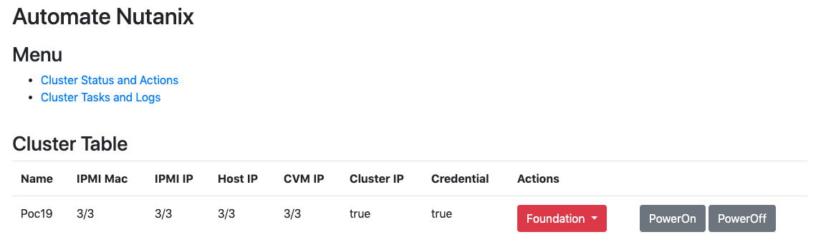
ウェブサーバー
HTMLやCSSなどの配信。JavaScriptのコードも含まれる
配信されたJavaScriptのコードはブラウザ上で動く
JavaScriptがAPIサーバーとやりとりして、ブラウザ上でクラスタ一覧を描画したり、Foundation処理を呼び出したりする
APIサーバーを直接REST APIで呼んでもOK
クラスタの一覧(サンプルはPoc19の1つのみにしてある)
クラスタ状態が表示されており、FoundationとPower系のアクションを呼べる

Slide 145
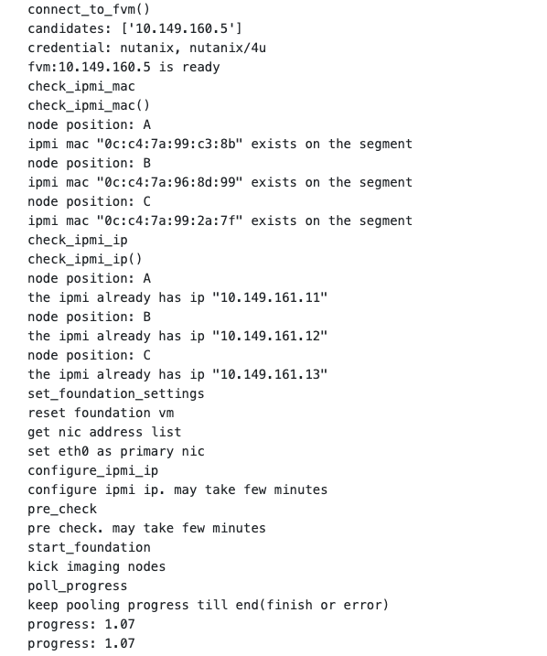
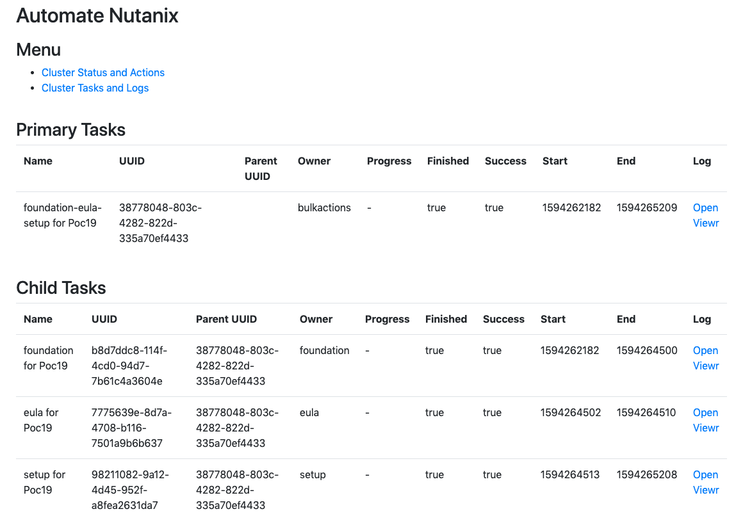
ウェブサーバー(タスク)
親タスクが子タスクを持つ
タスクの実行ログ。上記はFoundation

Slide 146
JavaScript(jQueryのAJAX)
class Ajax {
static get(url, success, fail) {
$.ajax({
url: url,
type: 'GET',
dataType: 'json',
}).done(function (data) {
success(data)
}).fail(function (data) {
fail(data)
})
}
static post(url, json, success, fail) {
$.ajax({
url: url,
type: 'POST',
dataType: 'json',
data: JSON.stringify(json)
}).done(function (data) {
success(data)
}).fail(function (data) {
fail(data)
})
}
...
ブラウザからページ更新せずにサーバーに
通信したい場合にAJAXを利用する
jQueryのajax機能が最もメジャー
左はjqueryのAJAX処理を簡単に使うヘルパー関数
引数
URL
JSON
リクエスト成功時の処理の関数
リクエスト失敗時の処理の関数

Slide 147
JavaScript(クラスタ一覧画面描画の前半)
class IndexPage {
static updateClusterTable(){
const url = "/api/public/cluster/v1/clusters_status/"
Ajax.get(url, IndexPage.getStatusSuccess, IndexPage.getStatusFail)
}
static getStatusSuccess(data){
$("#cluster_table").empty()
let hrow = '<tr><th>Name</th><th>IPMI Mac</th><th>IPMI IP</th><th>Host IP</th><th>CVM IP</th>'
hrow += '<th>Cluster IP</th><th>Credential</th><th>Actions</th><th></th></tr>'
$("#cluster_table").append(hrow)
const existFilter = function(v){
return v.exist
}
for(let cluster of data){
const name = cluster.name
if(!cluster.success){
let row = `<tr><td>${name}</td><td>-</td><td>-</td><td>-</td><td>-</td>`
row += `<td>-</td><td>-</td>`
row += `<td>please check fvms</td><td>${cluster.fvms}</td></tr>`
$("#cluster_table").append(row)
continue
}
テーブルの描画アップデートする関数
HTML側でインターバール呼び出しされる
クラスタステータス一覧を取得
取得成功時に別関数を呼び出す
情報取得成功時の
処理を定義した関数
表を空にする
表にヘッダー行を追加
クラスター一覧をループ処理
コレクターがクラスターの情報取得に失敗していたら、
その旨をテーブルに追加

Slide 148
JavaScript(クラスタ一覧画面描画の後半)
const ipmi_mac = cluster.ipmi_mac_status.filter(existFilter).length + '/' + cluster.ipmi_mac_status.length
const ipmi_ip = cluster.ipmi_ip_status.filter(existFilter).length + '/' + cluster.ipmi_ip_status.length
const host_ip = cluster.host_ip_status.filter(existFilter).length + '/' + cluster.host_ip_status.length
const cvm_ip = cluster.cvm_ip_status.filter(existFilter).length + '/' + cluster.cvm_ip_status.length
const prism_ip = cluster.prism_ip_status
const prism_credential_status = cluster.prism_credential_status
let foundation_button = '<div class="dropdown">'
foundation_button += ' <button class="btn btn-danger dropdown-toggle" type="button" id="dropdownMenuButton" data-toggle="dropdown" aria-haspopup="true" aria-expanded="false">'
foundation_button += ' Foundation'
foundation_button += ' </button>'
foundation_button += ' <div class="dropdown-menu" aria-labelledby="dropdownMenuButton">'
for(let image of cluster.fvm_images){
foundation_button += ` <a class="dropdown-item" href="javascript:void(0);" onclick="IndexPage.doFoundationAll('${cluster.uuid}','${image}');">${image}</a>`
}
foundation_button += ' </div>'
foundation_button += '</div>'
const poweron_button = `<button type="button" class="btn btn-secondary" onclick="IndexPage.doPowerOn('${cluster.uuid}')">PowerOn</button>`
const poweroff_button = `<button type="button" class="btn btn-secondary" onclick="IndexPage.doPowerOff('${cluster.uuid}')">PowerOff</button>`
let row = `<tr><td>${name}</td><td>${ipmi_mac}</td><td>${ipmi_ip}</td><td>${host_ip}</td><td>${cvm_ip}</td>`
row += `<td>${prism_ip}</td><td>${prism_credential_status}</td>`
row += `<td>${foundation_button}</td><td>${poweron_button} ${poweroff_button}</td></tr>`
$("#cluster_table").append(row)
}
}
表の行を作成
Foundationボタンをクリックされた際に
APIを呼び出す関数(doFoundationAll)を呼ぶ
PowerOnボタンをクリックされた際に
APIを呼び出す関数(doPowerOn)を呼ぶ
行を表に追加

Slide 149
リバースプロキシー(1)
ロードバランサー
ウェブの入り口は1つ
URLなどで裏のサーバーに処理を振り分ける
...
location / {
proxy_pass http://{{WEB_HOST}}:{{WEB_PORT}};
}
location /api/private/ {
return 403;
}
location /api/public/cluster/v1/ {
proxy_pass http://{{API_CLUSTER_STATUS_HOST}}:{{API_CLUSTER_STATUS_PORT}};
}
location /api/public/foundation/v1/ {
proxy_pass http://{{API_FOUNDATION_HOST}}:{{API_FOUNDATION_PORT}};
}
location /api/public/eula/v1/ {
proxy_pass http://{{API_EULA_HOST}}:{{API_EULA_PORT}};
}
...
/から始まるのはウェブサーバーへ
長いURL指定を優先
/api/privateはアクセス禁止
/api/public/cluster/v1/から始まるのは
clusterのAPIサーバーへ
/api/public/foundation/v1/から始まるのは
foundationのAPIサーバーへ
/api/public/eula/v1/から始まるのは
foundationのAPIサーバーへ

Slide 150
リバースプロキシー(2)
サンプルではnginxのコンテナを利用
設定ファイルをシェルスクリプトで更新してから、nginxを起動
#!/bin/sh
sed -e "s/{{REVERSE_PROXY_PORT}}/$REVERSE_PROXY_PORT/g" /etc/nginx/nginx.tpl > /etc/nginx/nginx.conf
sed -i -e "s/{{WEB_HOST}}/$WEB_HOST/g" /etc/nginx/nginx.conf
sed -i -e "s/{{WEB_PORT}}/$WEB_PORT/g" /etc/nginx/nginx.conf
sed -i -e "s/{{API_CLUSTER_STATUS_HOST}}/$API_CLUSTER_STATUS_HOST/g" /etc/nginx/nginx.conf
sed -i -e "s/{{API_CLUSTER_STATUS_PORT}}/$API_CLUSTER_STATUS_PORT/g" /etc/nginx/nginx.conf
sed -i -e "s/{{API_FOUNDATION_HOST}}/$API_FOUNDATION_HOST/g" /etc/nginx/nginx.conf
sed -i -e "s/{{API_FOUNDATION_PORT}}/$API_FOUNDATION_PORT/g" /etc/nginx/nginx.conf
...
sed -i -e "s/{{API_BULK_HOST}}/$API_BULK_HOST/g" /etc/nginx/nginx.conf
sed -i -e "s/{{API_BULK_PORT}}/$API_BULK_PORT/g" /etc/nginx/nginx.conf
echo "======="
cat /etc/nginx/nginx.conf
echo "======="
exec nginx -g "daemon off;"

Slide 151
コンテナ間の連携
コンテナは別のコンテナを利用して良い
BulkAction APIサーバーの動き
Foundation
(2)
(1) クラスタ構築依頼
(3)
EULA
クライアント
(JavaScript)
BulkAction
(5) クラスタ構築完了
REST APIで
他のAPI
サーバーを
順番に呼び出し
(4)
Setup

Slide 152
Bulkactionsの実装
@app.route('/api/public/bulkactions/v1/foundation', methods=['POST'])
def handle_run():
try:
data = json.loads(flask.request.get_data().decode())
name = f'foundation-eula-setup for {data["cluster"]["name"]}'
task_uuid = str(uuid.uuid4())
parent_task_uuid = data['parent_uuid'] if ('parent_uuid' in data) else ''
data['parent_uuid'] = task_uuid
json_string = json.dumps(data)
urls = [
f'http://{API_FOUNDATION_HOST}:{API_FOUNDATION_PORT}/api/public/foundation/v1/run',
f'http://{API_EULA_HOST}:{API_EULA_PORT}/api/public/eula/v1/run',
f'http://{API_SETUP_HOST}:{API_SETUP_PORT}/api/public/setup/v1/run',
]
t = threading.Thread(target=do_bulkaction, args=(name, task_uuid, parent_task_uuid, urls, json_string))
t.start()
return flask.jsonify({'uuid': task_uuid})
except Exception as e:
print(traceback.format_exc())
return flask.jsonify({'error': str(e)}), 500
呼び出すAPI(タスク)を順に定義
スレッドでタスク群(API)を順次実行

